Slide 1
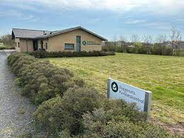


Slide 2


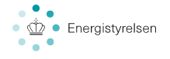
16 ansatte - Kontor i Vejen - 3100 kunder – (ca.2600 autoriserede)
Certificerer kvalitetsstyringssystemer indenfor følgende områder:
  Autorisationsområdet - Kloak-, El-, Vvs- og Asbest
  VE anlæg (solceller, biomasseanlæg, varmepumper, jordvarmeanlæg)
  Bedre Bolig - Rådgivning i energirenovering
  Kloakmestrenes TV Inspektion (KTVI)
  Energimærkning, huseftersyn, tæthedsmåling og termografiinspektion
  Fugeentreprenører
  Styret boring
  Indvendig Lednings Renovering (ILR)
  Vådrumskontrol (GVK)
  Dansk Vindues Verifikation
Svartjeneste og Kurser
Medlemsinformation (AutorisationsNYT og www.byggekvalitet.dk )
www.byggekvalitet.dk

Slide 3


Agenda
Det lovmæssige grundlag
KLS – et værdifuldt værktøj
Kvalitetsledelsessystemets opbygning
Krav til indhold I KLS
KLS – skabelon m. bilag
KLS – anvendelse i praksis
Vejen til Asbest autorisation

Slide 4
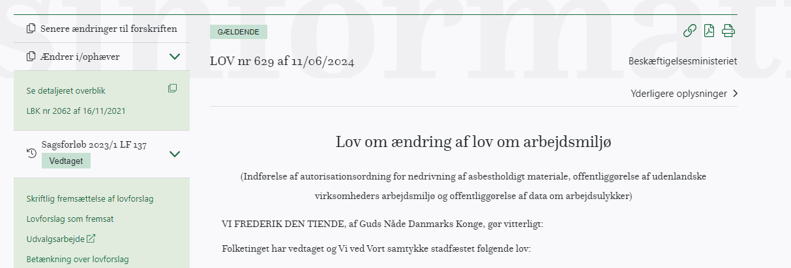


Slide 5
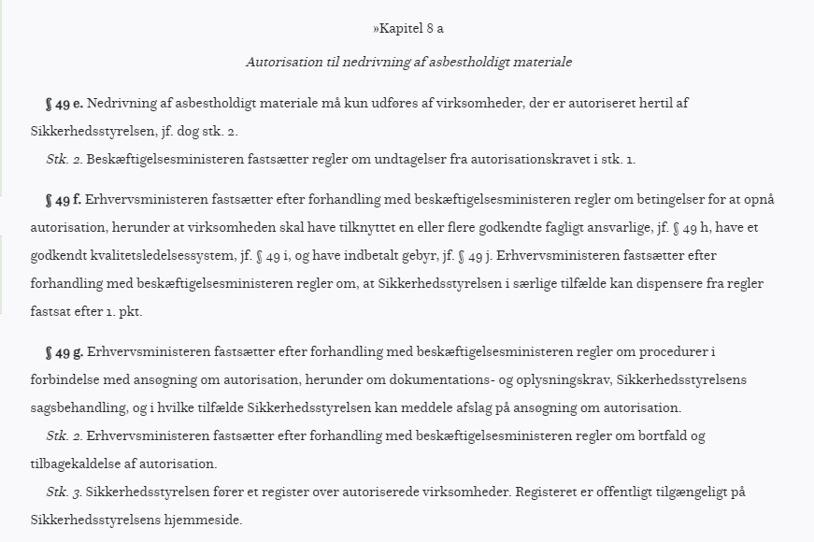






Slide 6



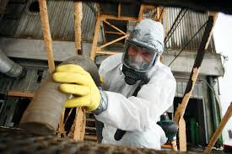

Der er 2 myndigheder på asbestområdet
Det er her, vi arbejder som kontrolinstans
Myndighedsområde:
Arbejdsmiljø/regler for arbejdets udførelse, fx:
Arbejdsmiljøloven
Asbestbekendtgørelsen
m.fl.
Myndighedsområde:
Autorisationer, uddannelseskrav og kvalitetsledelsessystemer, fx:
Autorisationsloven
Bek. om Kvalitetsledelsessystemer
Bek. om Fagligt ansvarlige
m.fl.

Slide 7
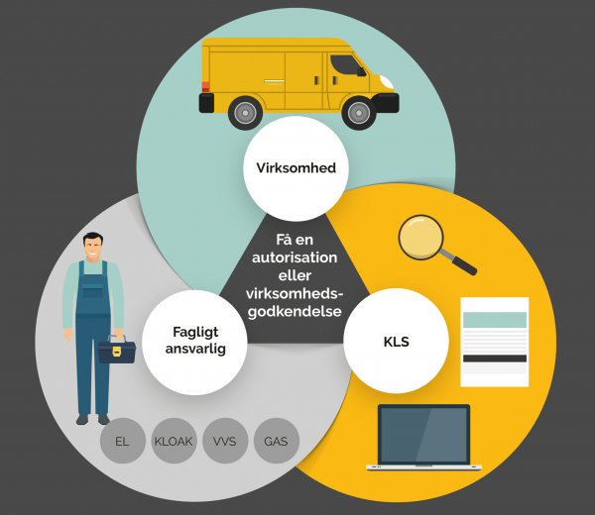



Slide 8
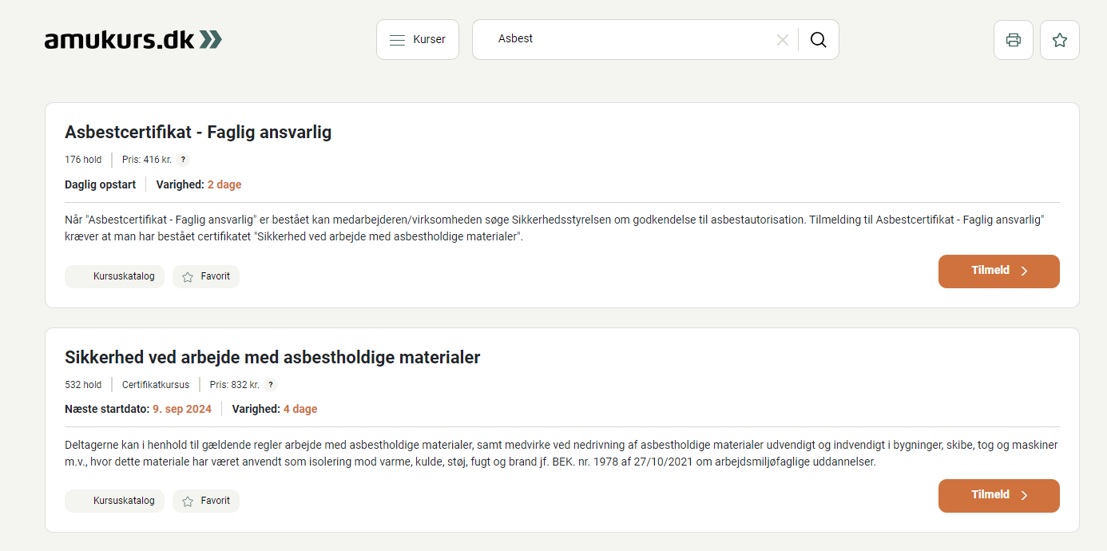

Slide 9
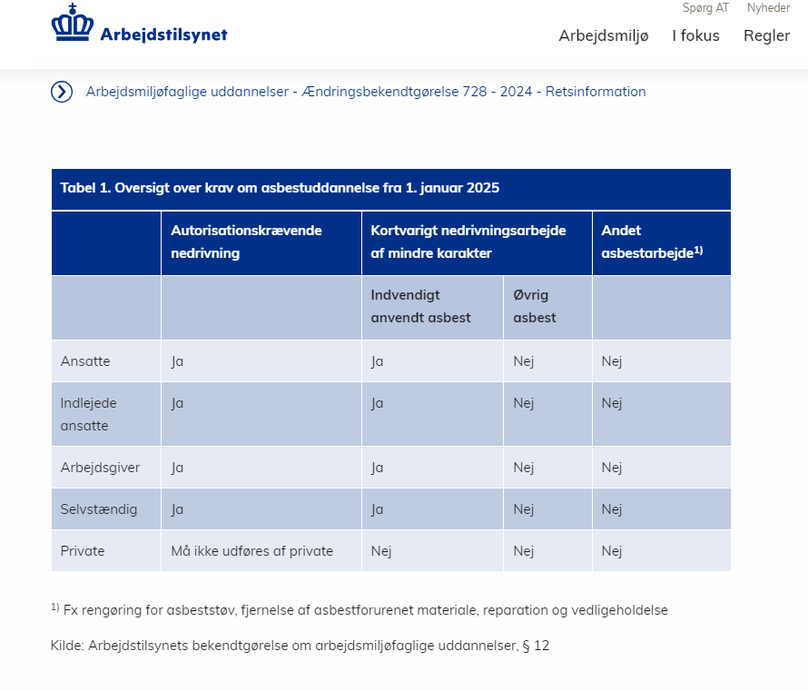
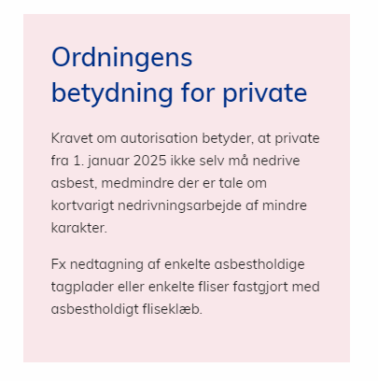
Ved alt andet asbestarbejde, der ikke er autorisationskrævende nedrivning eller nedrivning af indvendigt anvendt asbestholdigt materiale, fx rengøring for asbeststøv, fjernelse af asbestforurenet materiale, reparation og vedligeholdelse, er der ikke krav om, at de ansatte skal have gennemgået den arbejdsmiljøfaglige uddannelse, men de skal have gennemgået et særligt oplærings- og instruktionsforløb, som arbejdsgiveren er ansvarlig for

Slide 11
Hvorfor arbejde med KLS?
Lovgivningskrav hvis man vil have autorisation
(kloak, el, VVS og asbest)
Kundekrav – fx som underleverandør i større byggeprojekter
KLS
Skal beskrive virksomhedens arbejdsgange fra ordre til aflevering
Hvem der har ansvaret
Skal reelt dokumentere, at arbejdet udføres efter gældende aftaler, love og myndighedskrav
Frivilligt, fordi man har som prioritet at arbejde med kvalitetsudvikling og dokumentation
Krav til indhold i KLS – Bekendtgørelse 725 om Kvalitetsledelsessystemer for autoriserede virksomheder på El – VVS - Kloak og Asbestområdet.

Slide 12



Hvad består et KLS af?
Eksterne bilag kan fx være:
Arbejdsmiljø-
undersøgelser
Kvalitets-håndbogen
organisation
ansvarsfordeling
beføjelser
procedurer
Arbejdsbilag
Byggesag
Arbejdsbilag
Kvitteringer for bortskaffelse af asbestaffald
Eksterne bilag
Testresultater for asbestprøver
Anmeldelse af arbejdet
Og andet relevant i byggesagen…
Virksomheden vælger system …vi auditerer det, der bruges

Slide 13
Arbejdet med KLS er en løbende proces
Info om opgaven og kundekrav
Tidsplan
Ressourcer
Det planlagte arbejde
Kvalitetsstyring
Planlægge
Udføre
Evaluere
(Kontrol)
Forbedre
Forslag der kan forbedre proces eller produkt.
Implementering af forslag
Analysere resultater
Hvad kan forbedres?
Hvad skal forbedres?

Slide 14
Hvad er fordelene ved at arbejde med KLS?
Mulighed for
lavere omkostninger
Øget konkurrence-evne over tid, som du bliver dygtigere til kvalitetsledelse
Løbende kvalitets-forbedringer
Færre fejl pga gentagelser
Øget produktivitet
…eller for at
levere øget kvalitet
Risikoafdækning i forhold til senere ”møgsager”
Dokumenteret arbejde efter reglerne

Slide 15


Formålet med KLS i autoriserede virksomheder
Opfylde autorisationslovgivningens bestemmelser for anvendelse af et KLS for virksomheder der har autorisation indenfor EL, VVS, KLOAK eller ASBEST
Et KLS-system beskriver:
virks. arbejdsgange fra ordremodtagelse til aflevering.
Et KLS-system skal effektivt dokumentere, at:
arbejder er udført i henhold til indgået aftale
arbejdet opfylder gældende regler og myndighedskrav.
Dette gøres ved at dokumentere, at:
kontroller er udført
der er dokumentation for forundersøgelser
der er dokumentation for tilladelse
der er dokumentation for anmeldelser
prøveresultater, billeddokumentation og andet relevant

Slide 16
BEK nr. 725, der skal i KLS være procedurer for følgende
Virksomhedens data | Beskrivelse af virksomhedens navn, adresse, CVR-oplysninger m.v.
Virksomhedens organisation | Beskrivelse af virksomhedens organisation (diagram eller beskrivelse)
Virksomhedens ansvars- og kompetenceforhold og beføjelser | Beskrivelse der omfatter virksomhedens nøglepersoner og den fagligt ansvarlige
Forretningsområdet | Beskrivelse af aut. område, og hvilke opgavetyper der udføres – evt. undladelser
Bemanding, instruktion, tilsyn og slutevaluering | Procedure der beskriver den fagligt ansvarliges opgaver, ansvar og beføjelser
Ledelsens evaluering af KLS | Procedure der beskriver hvordan ledelsens evaluering udføres og dokumenteres mindst 1 gang årligt
Forbedringsaktiviteter ved afvigelser | Beskrivelse for hvordan der sikres korrektion og korrigerende handlinger ved fejl og klager

Slide 17
Rapporter til dokumentation
Dokumentation for udført slutevaluering | Adresse, hvem der udførte arbejdet, hvem der udførte slutevaluering, dato for udførelse og resultatet af slutevalueringen
Dokumentation for udført tilsyn | Ift. bemanding, instruktion, tilsyn og slutevaluering
Arbejde udført af kabel- /rørmontør uden for virksomheden | Dokumentation for hvem der udførte arbejdet, at den pågældende har gennemført godkendt kursus, og at arbejdet er udført efter gældende regler
Ledelsens evaluering | Referat indeholdende dokumentation for at der er fulgt op på afvigelser, og at korrektioner og korrigerende handlinger har haft den ønskede effekt
Rapporter til dokumentation af | Afvigelser Hygiejneforanstaltninger og værnemidler Auditrapporter fra Kontrolinstansens audit og virksomhedens opfølgning på afvigelser og anmærkninger Aftaler om indlejning af personale fra anden virksomhed

Slide 18
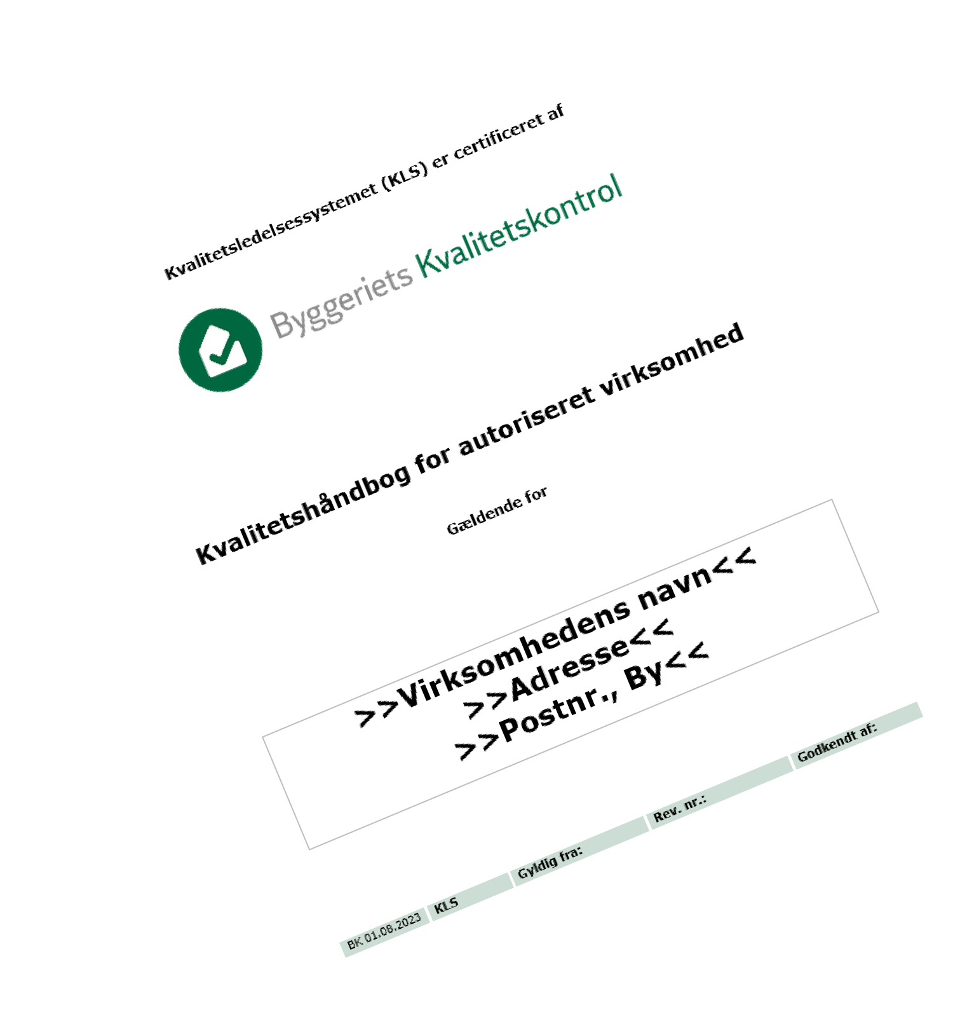


Krav til indhold i KLS – Bekendtgørelse 725 om Kvalitetsledelsessystemer for autoriserede virksomheder på El – VVS - Kloak og Asbestområdet
Kvalitetsledelsessystemet skal rette sig mod den del af en autoriseret eller en godkendt virksomheds forretningsgrundlag, der vedrører det autorisationskrævende arbejde på El-, Vvs- Kloak- og Asbest området.
  Kvalitetsledelsessystemet skal være tilpasset virksomhedens organisatoriske struktur og den fagligt ansvarliges beføjelser i virksomheden

Slide 19
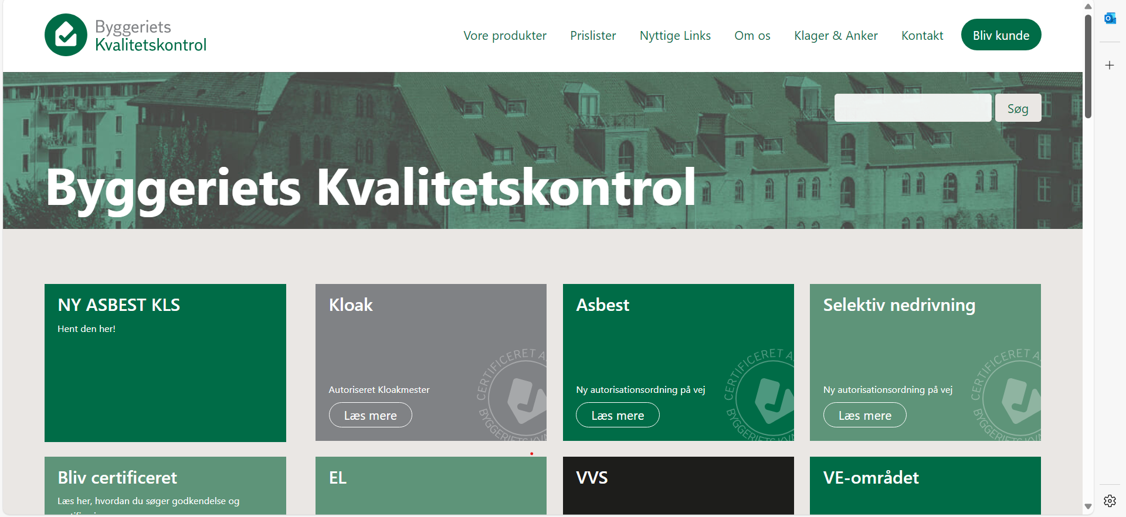
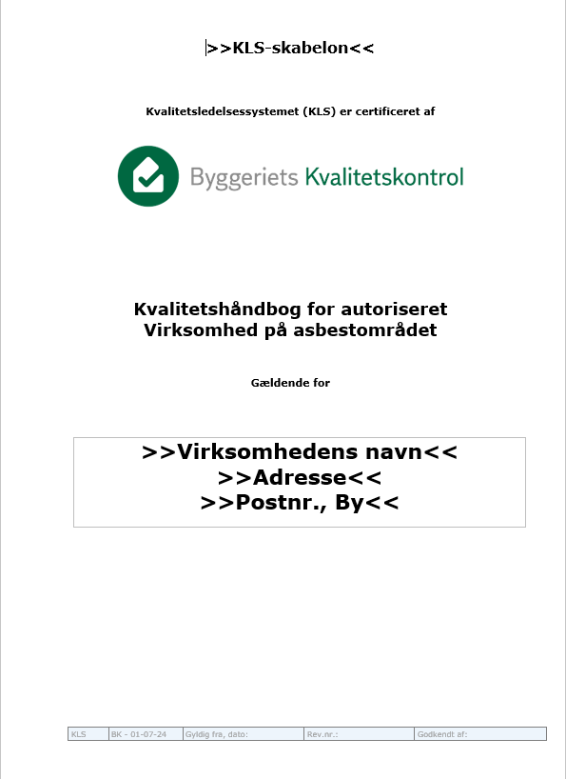

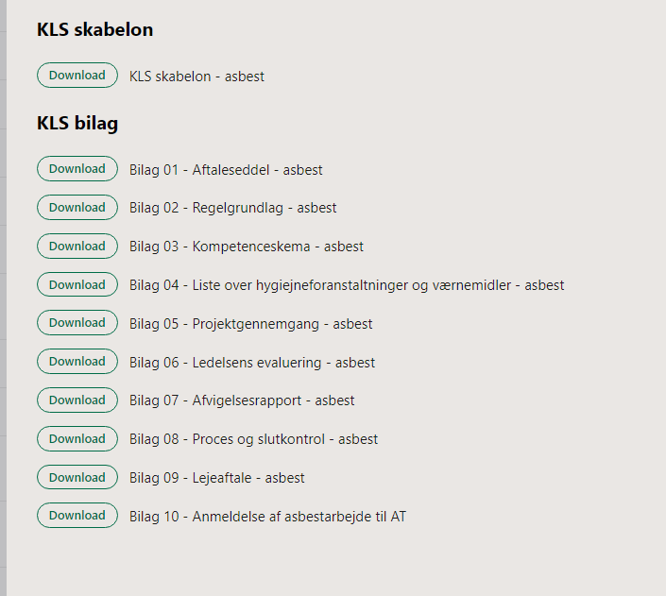
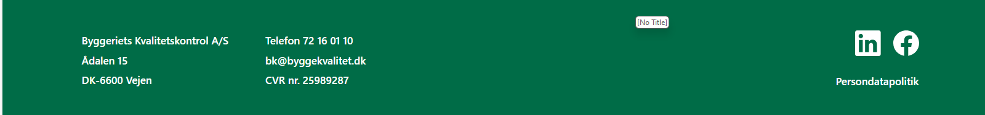
Så let er det… se KLS-skabelonen
bk@byggekvalitet.dk

Slide 20
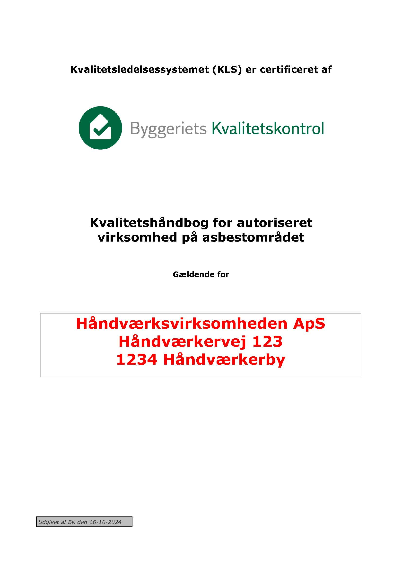

Slide 21

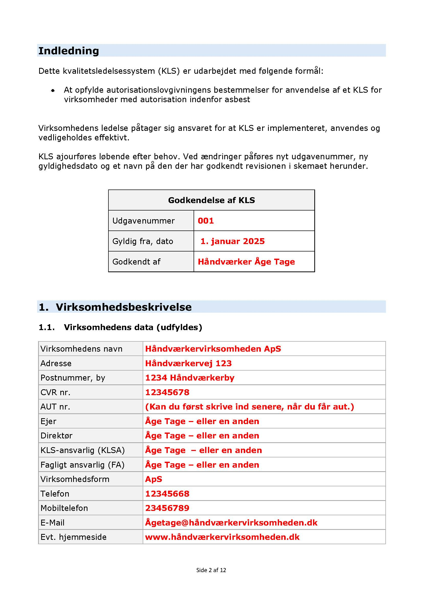
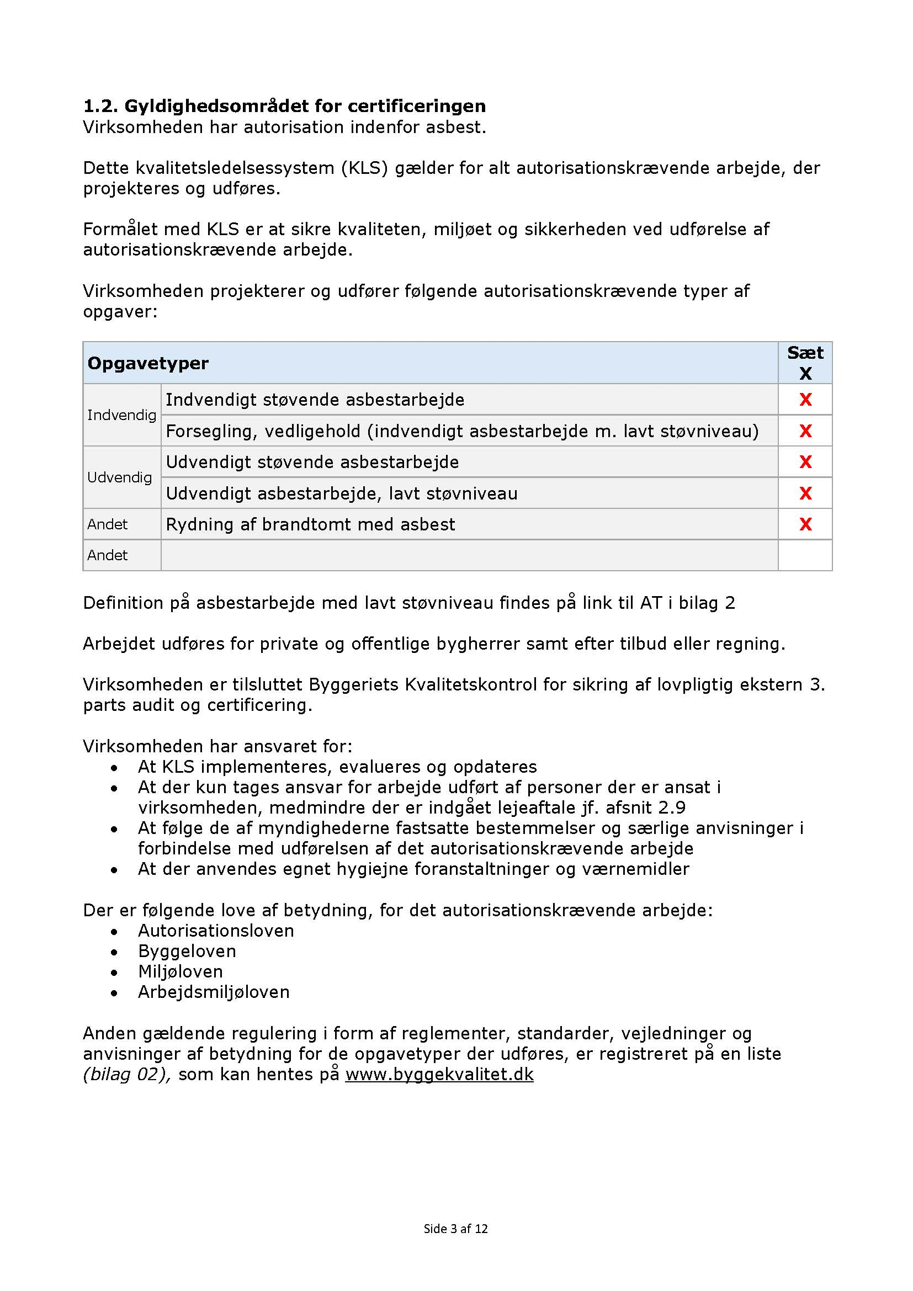

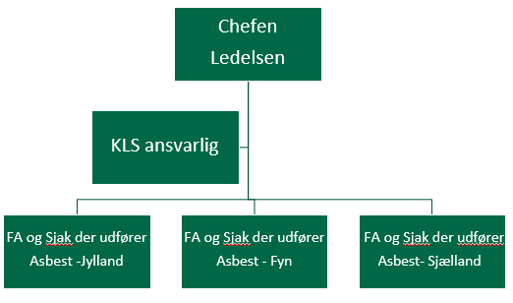



Slide 22
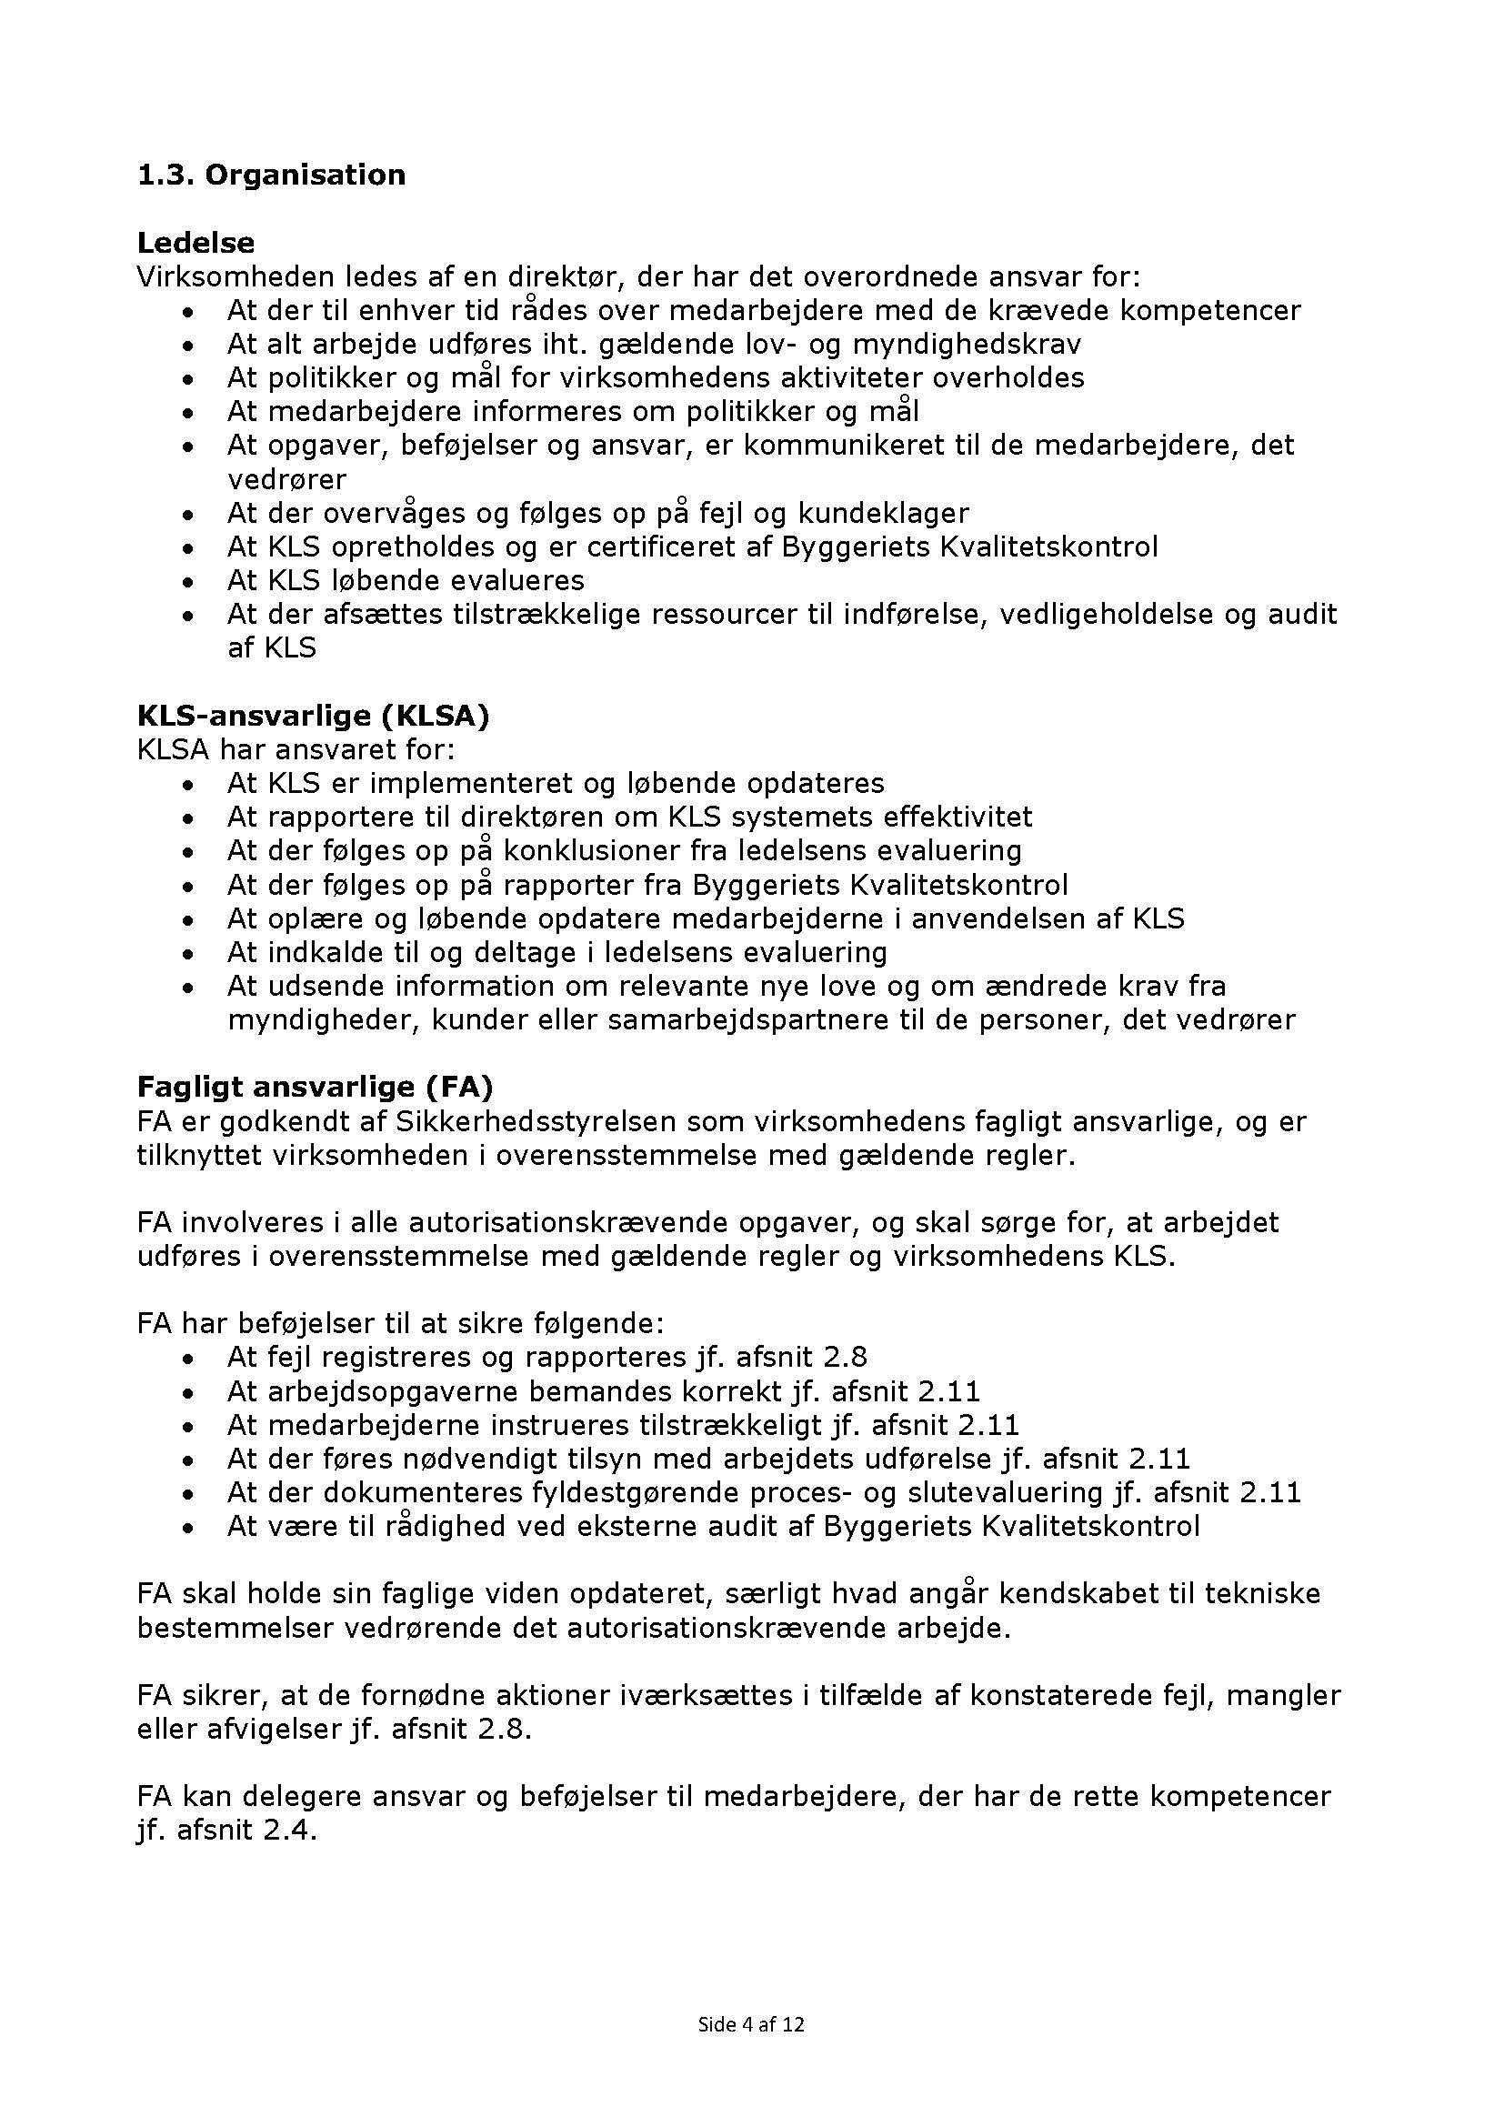
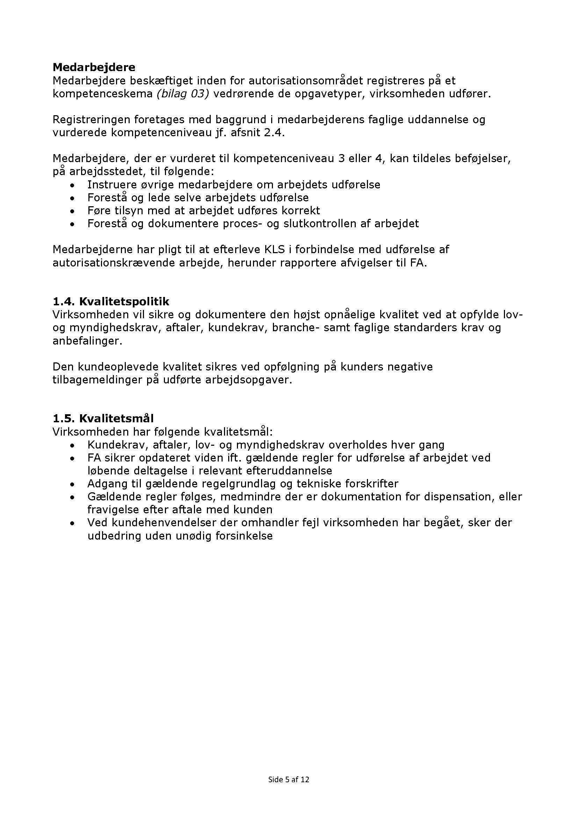

Slide 23
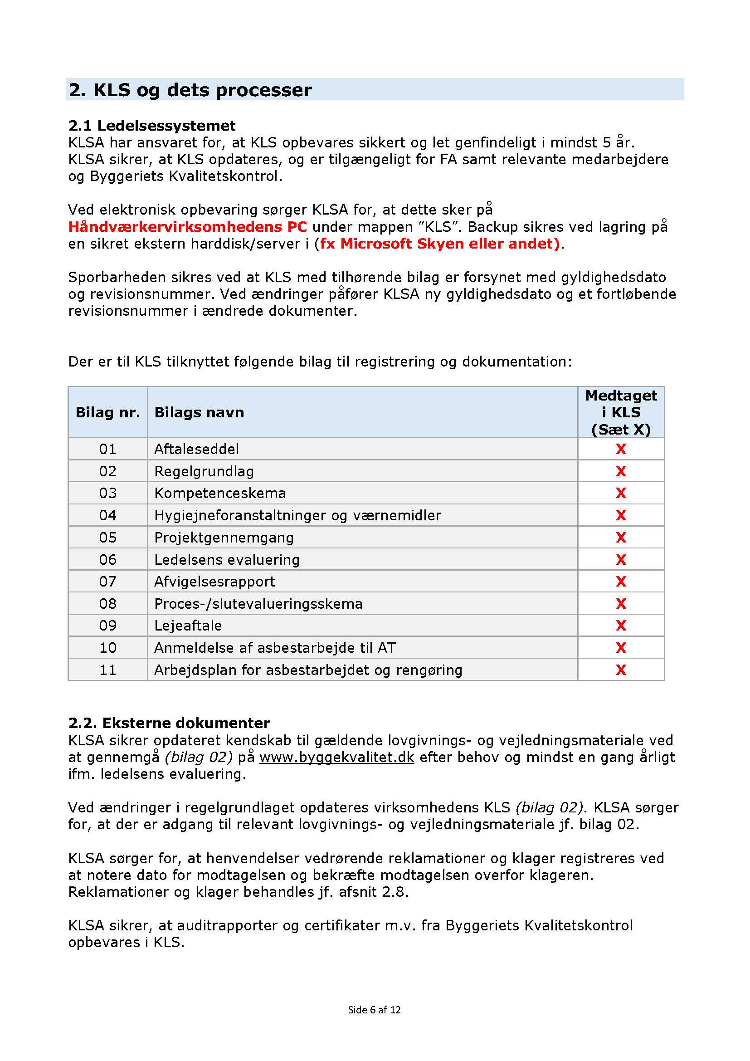
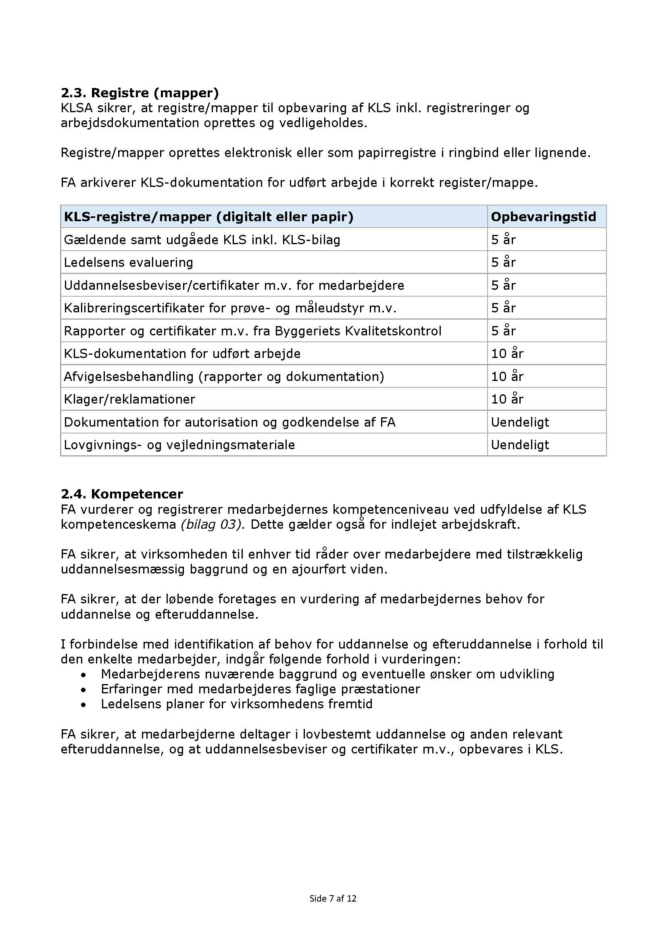

Slide 24
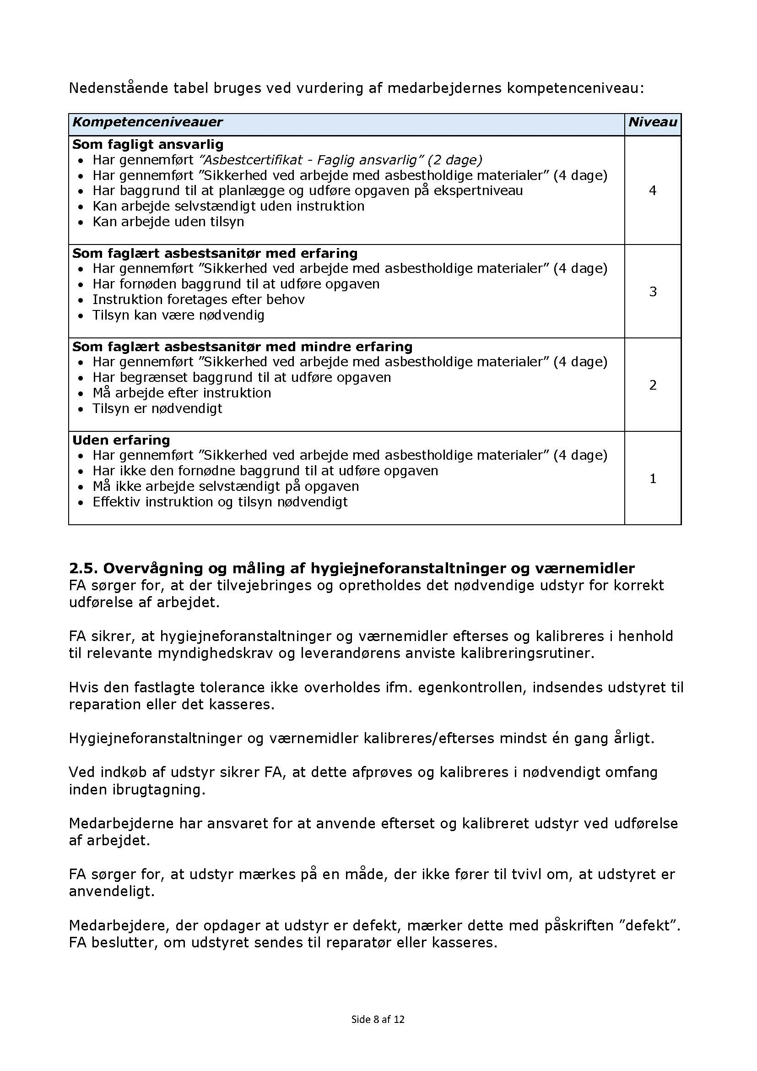
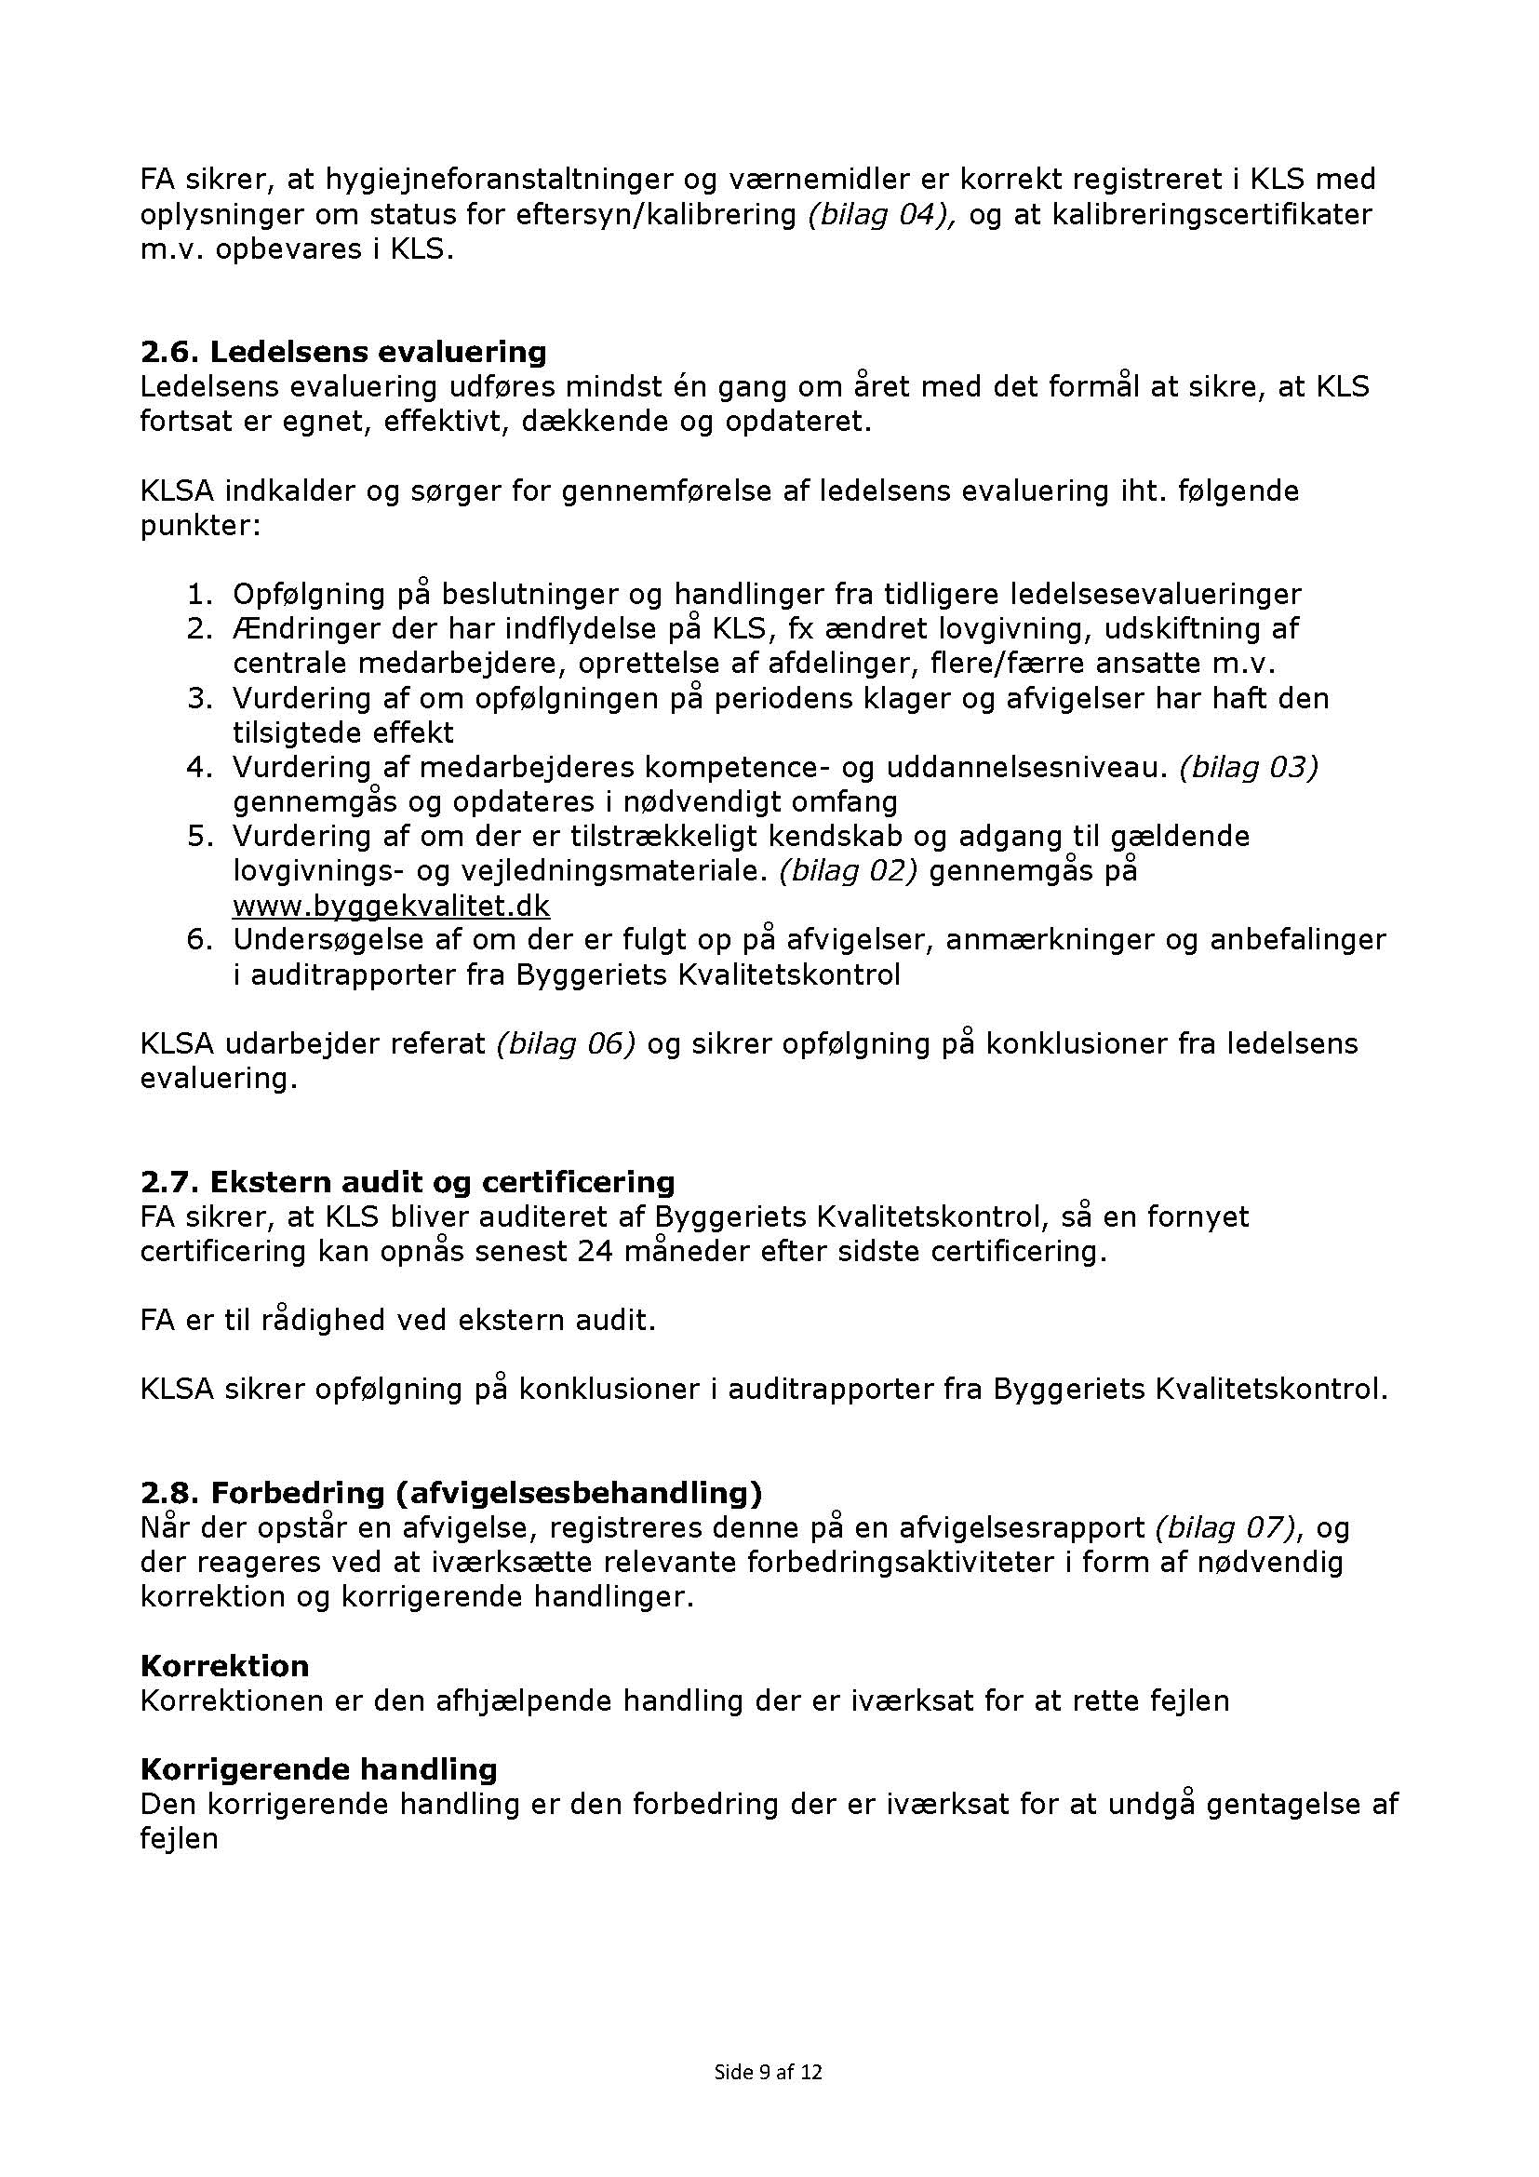

Slide 25
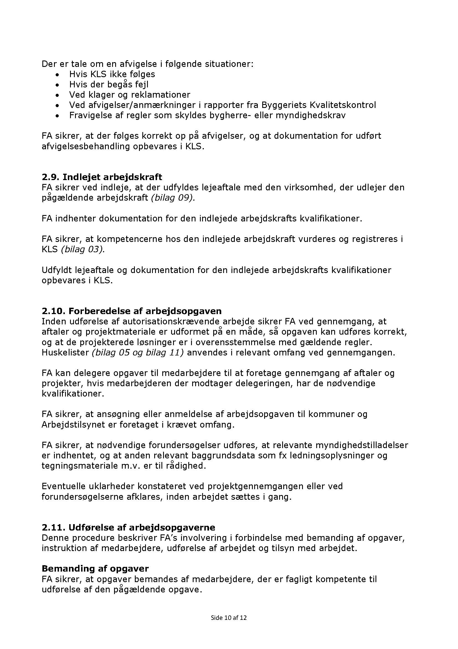
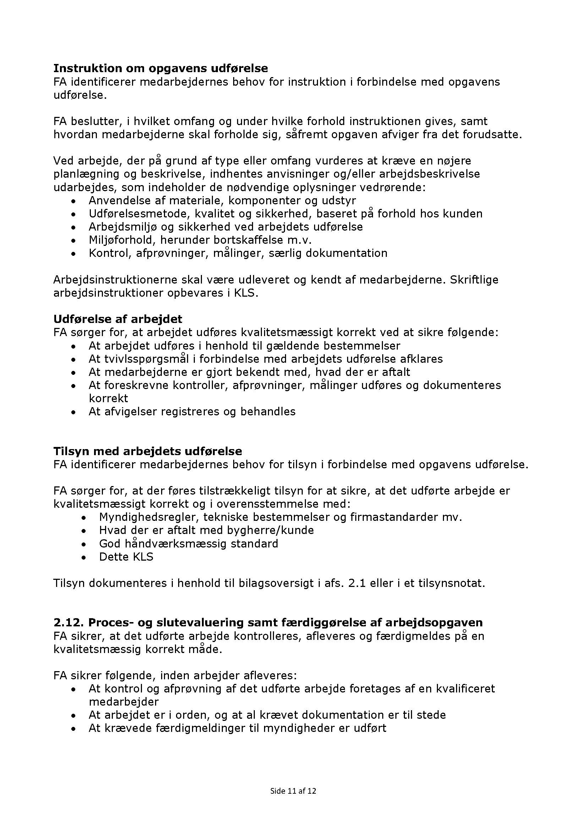

Slide 26
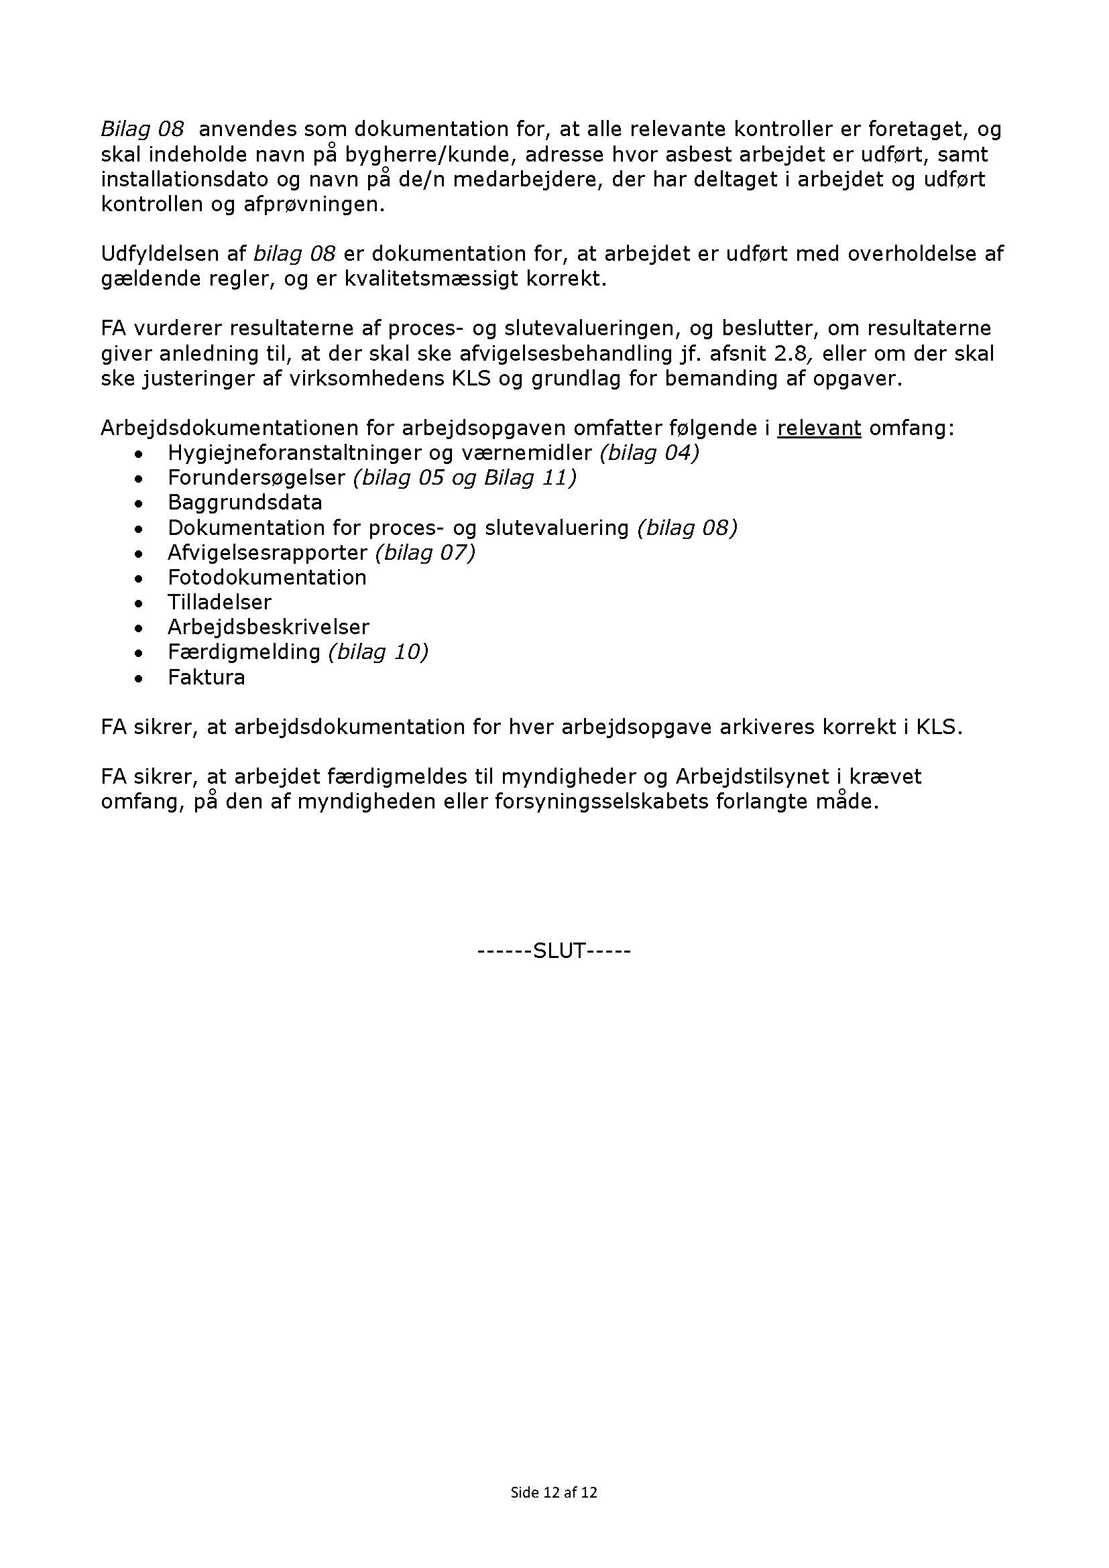

Slide 27

Når en opgaven skal udføres

Slide 28

Arbejdsprocesser
Forberedelse af arbejdsopgaven
Bemanding af opgaver
Instruktion om opgavens udførelse
Udførelse af arbejdet
Tilsyn med arbejdets udførelse
Proces og Slutevaluering
Færdiggørelse af arbejdsopgaven

Slide 29
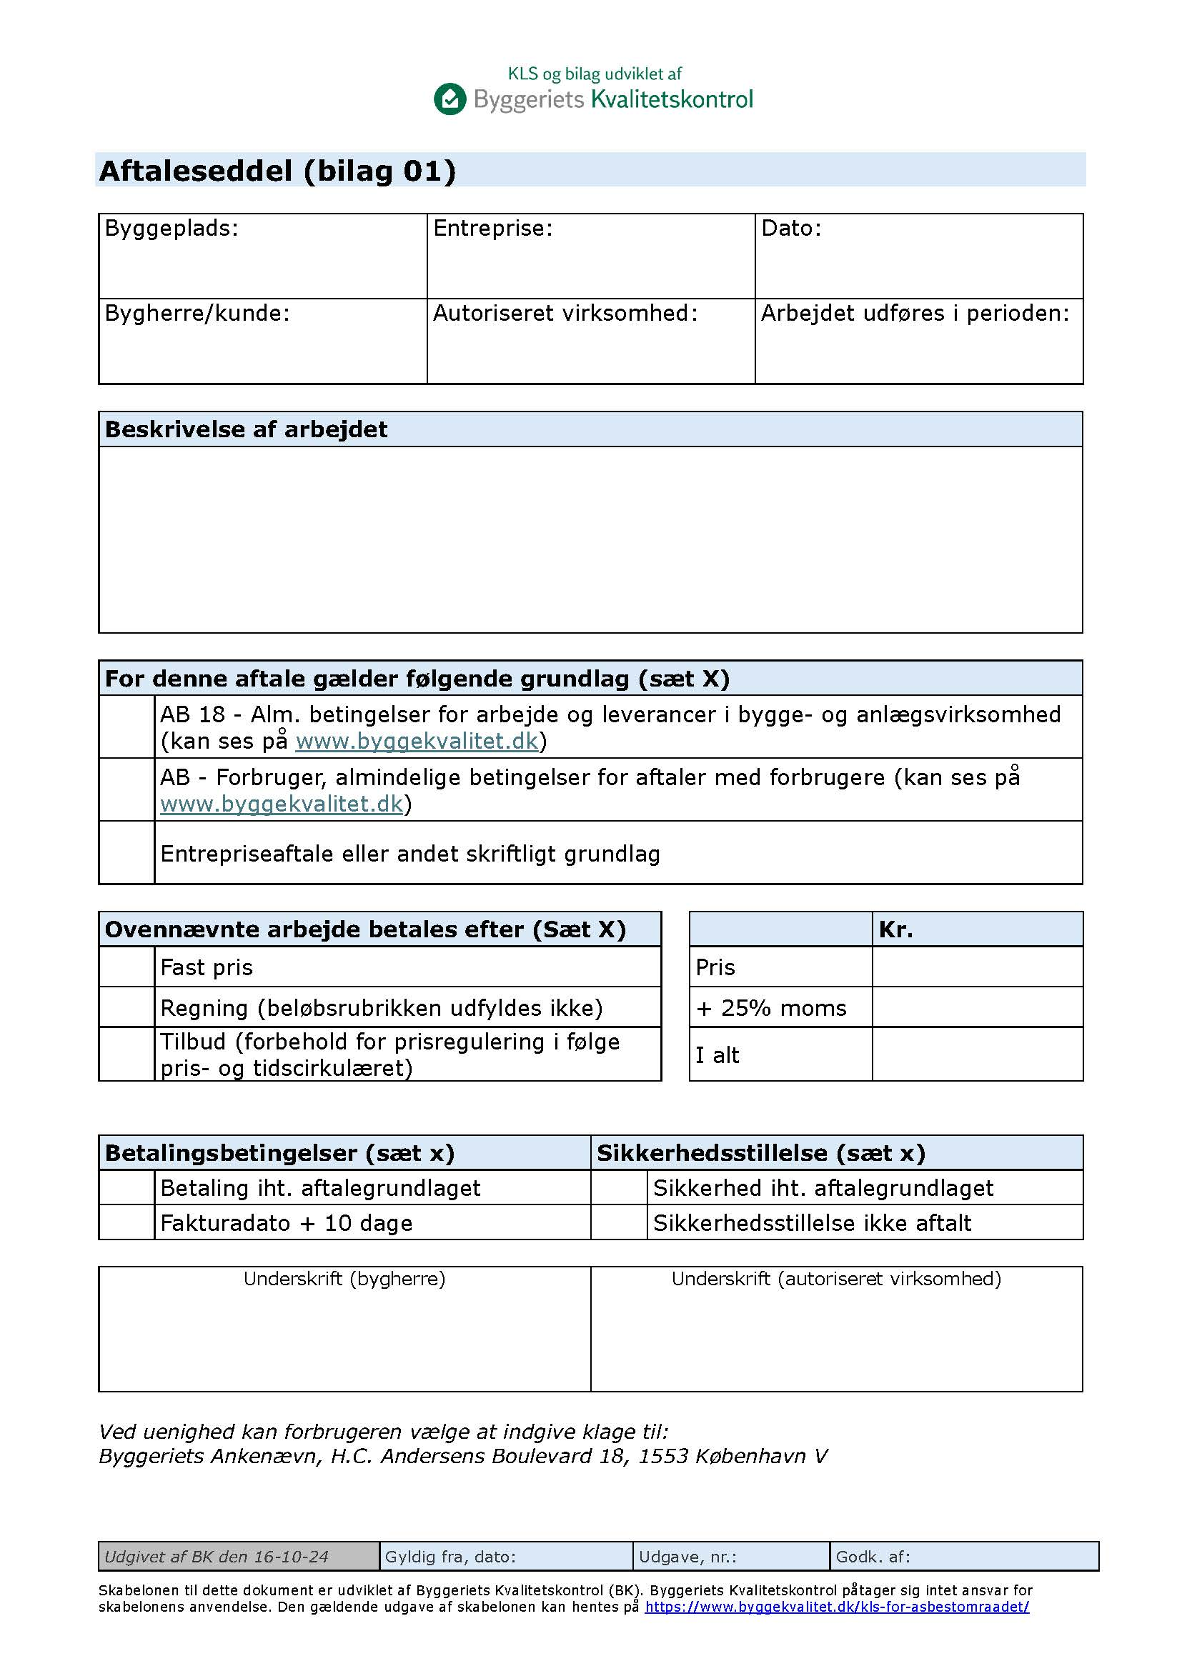
Beskriv det aftalte præcist!
Antagelser er kimen til bøvl bagefter!
I kan sagtens bruge egne dokumenter, hvis I allerede ar nogen, der er gode. I skal bare sikre jer, at de fremgår af KLS´ens bilagsoversigt…

Slide 30
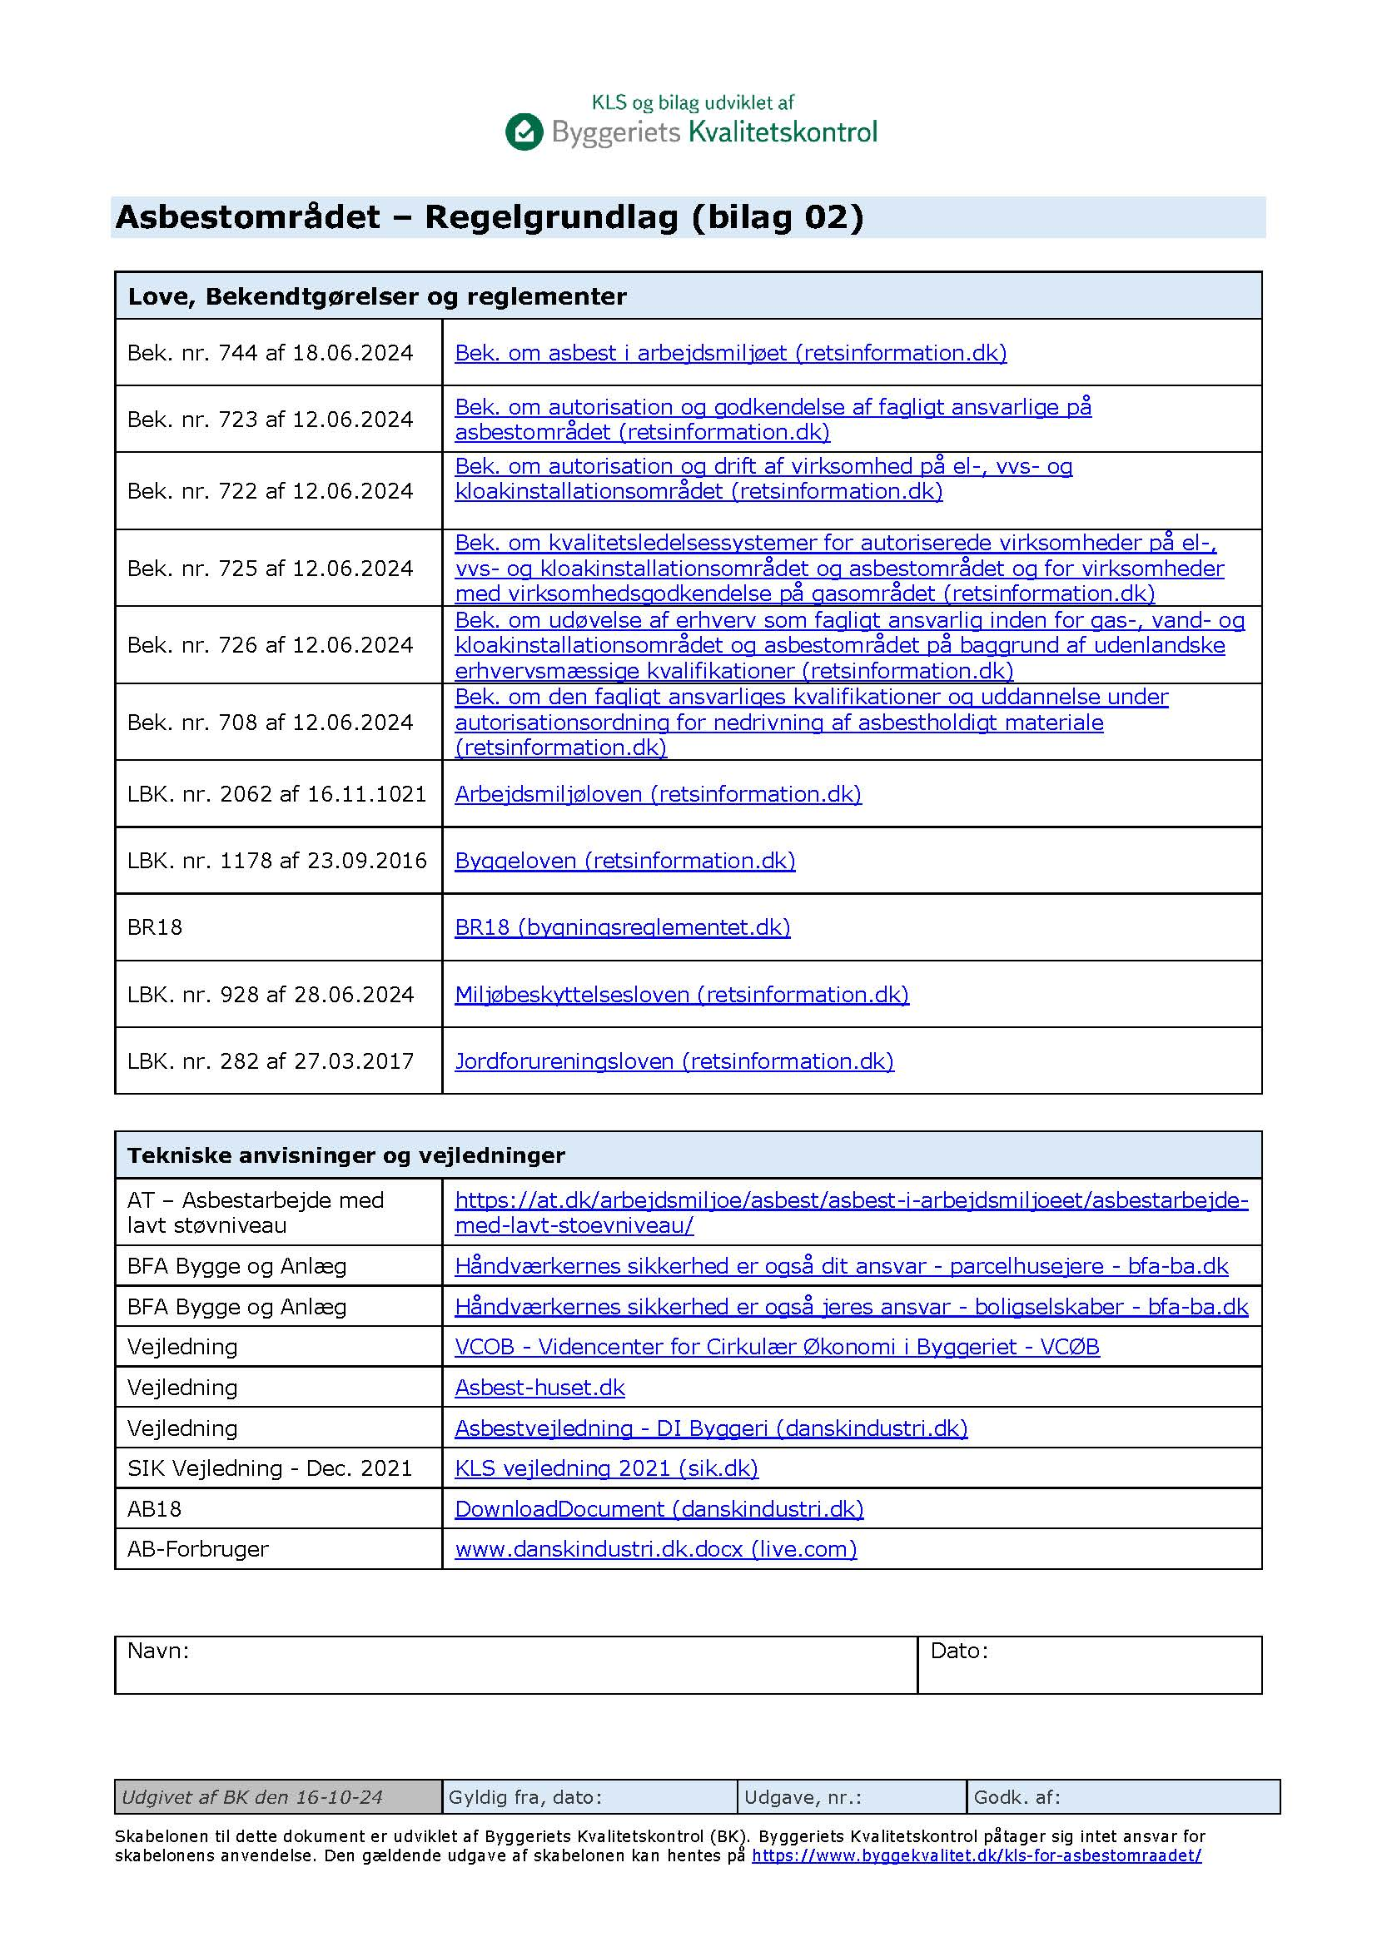
Lav en kopi og læg ind i hver sag
Hent en ny en gang i mellem – vi opdaterer den på hjemmesiden!
Love og regler opdateres – og det tager træls meget tid at rode efter gamle love, som var gældende dengang man udførte opgaven

Slide 31
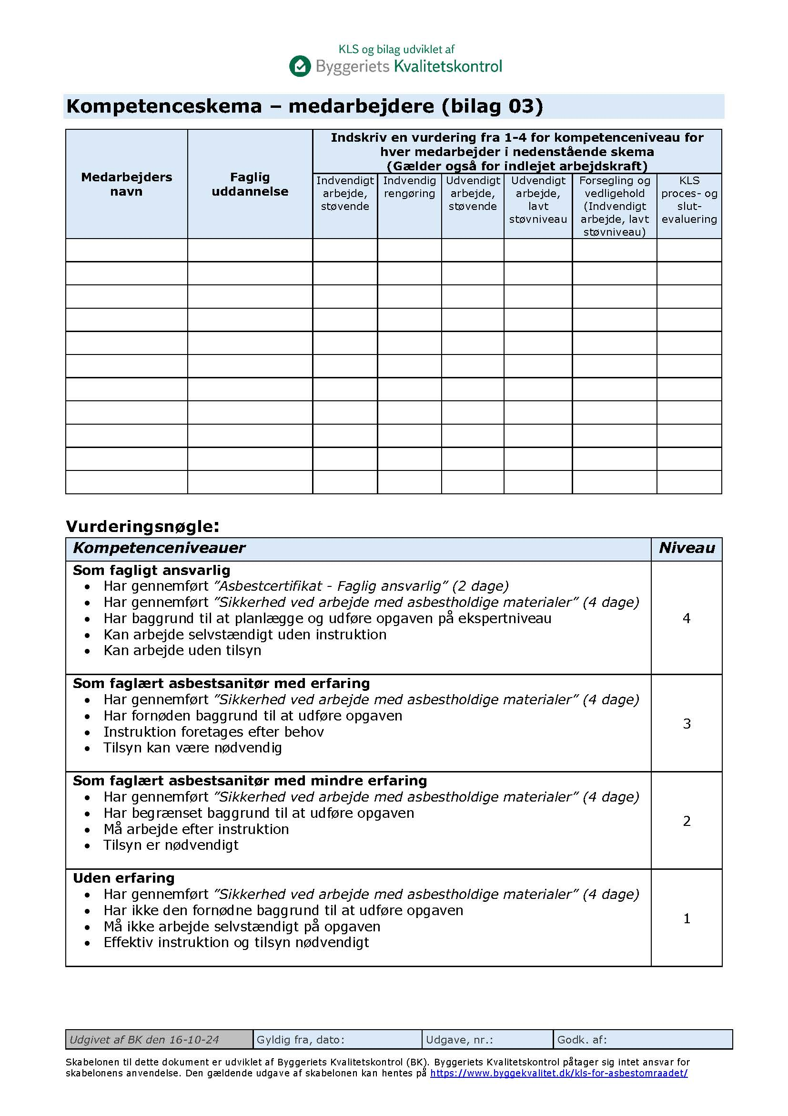
FA skal påføre og kompetencevurdere alle medarbejdere og føre dem på skemaet
Læg en kopi ind i hver sag, så I altid kan se, hvem der har været på den enkelte opgave – også efter personale-
udskiftninger
….og det gælder også indlejet arbejdskraft

Slide 32
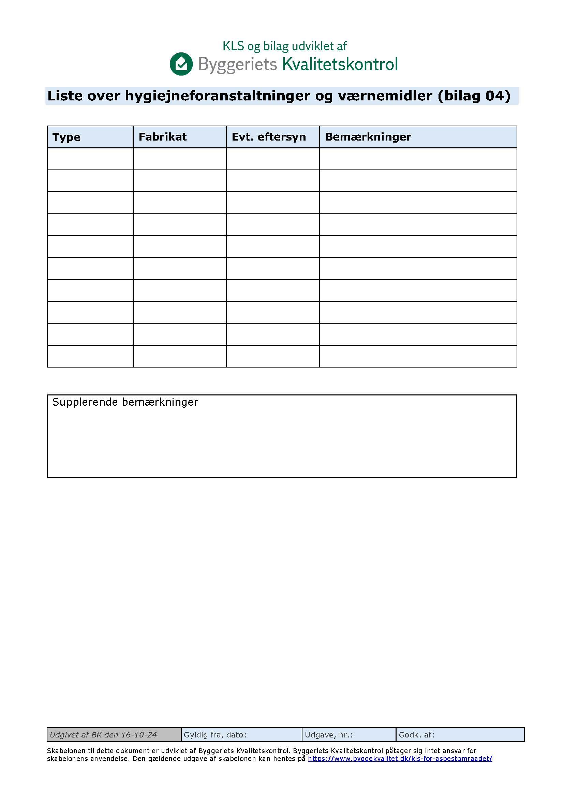
Værnemidler og måleudstyr mv. skal registreres
Defekt udstyr, eller udstyr, der ikke længere anvendes, skal markeres som defekt eller fjernes, så man ikke bruger det ved en fejl

Slide 33
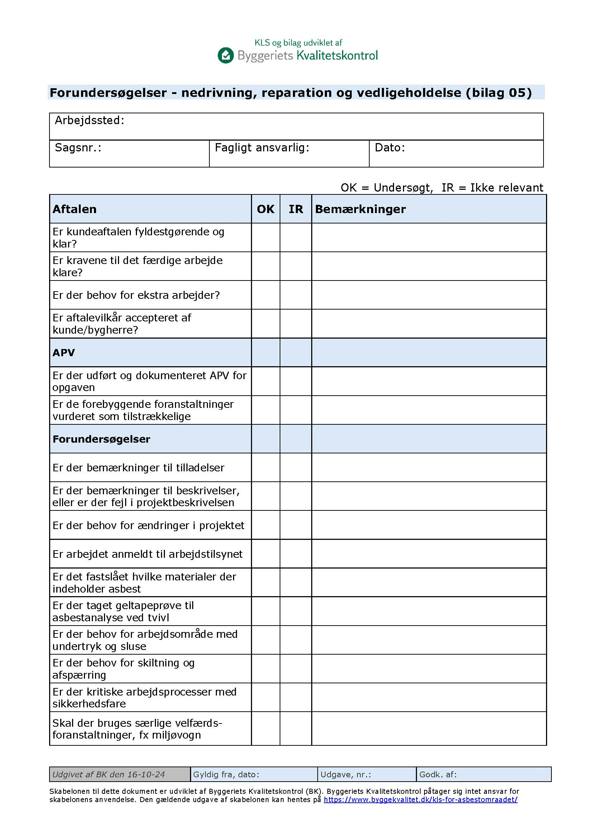
Tjekliste over opgaver og ting, man skal forholde sig til, inden man går gang med asbestarbejde

Slide 34
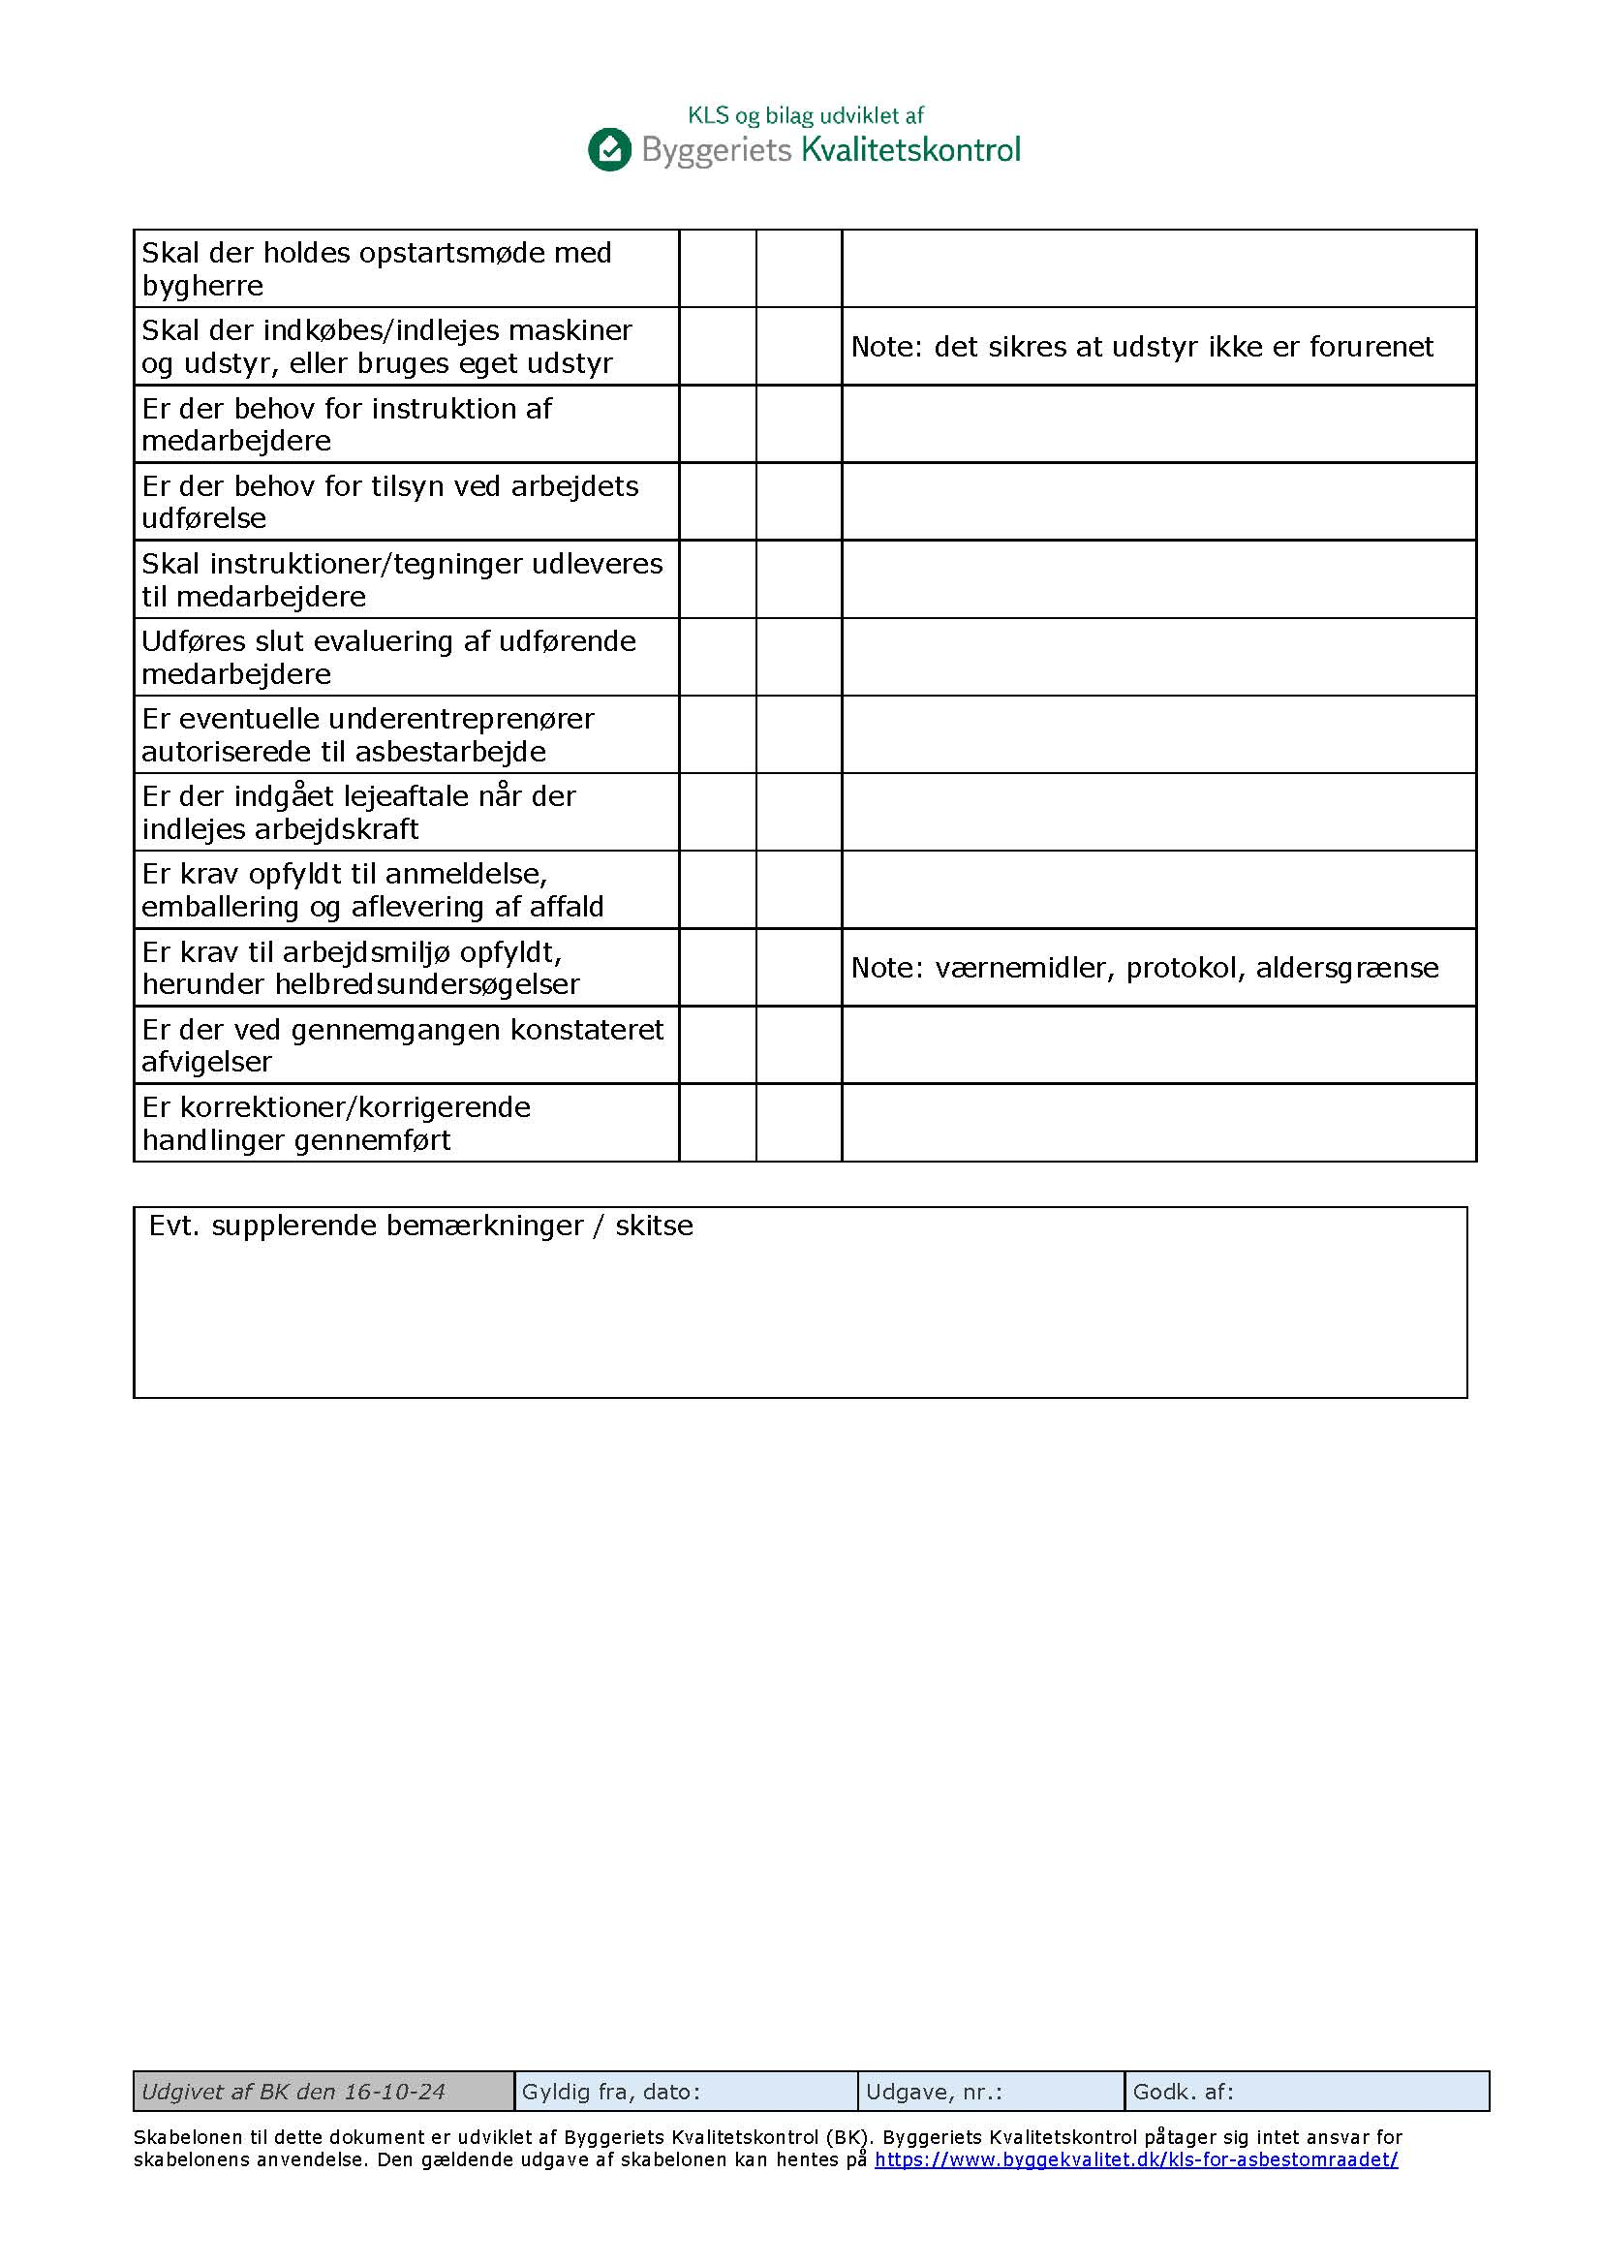
JA, listen er lang….

Slide 35
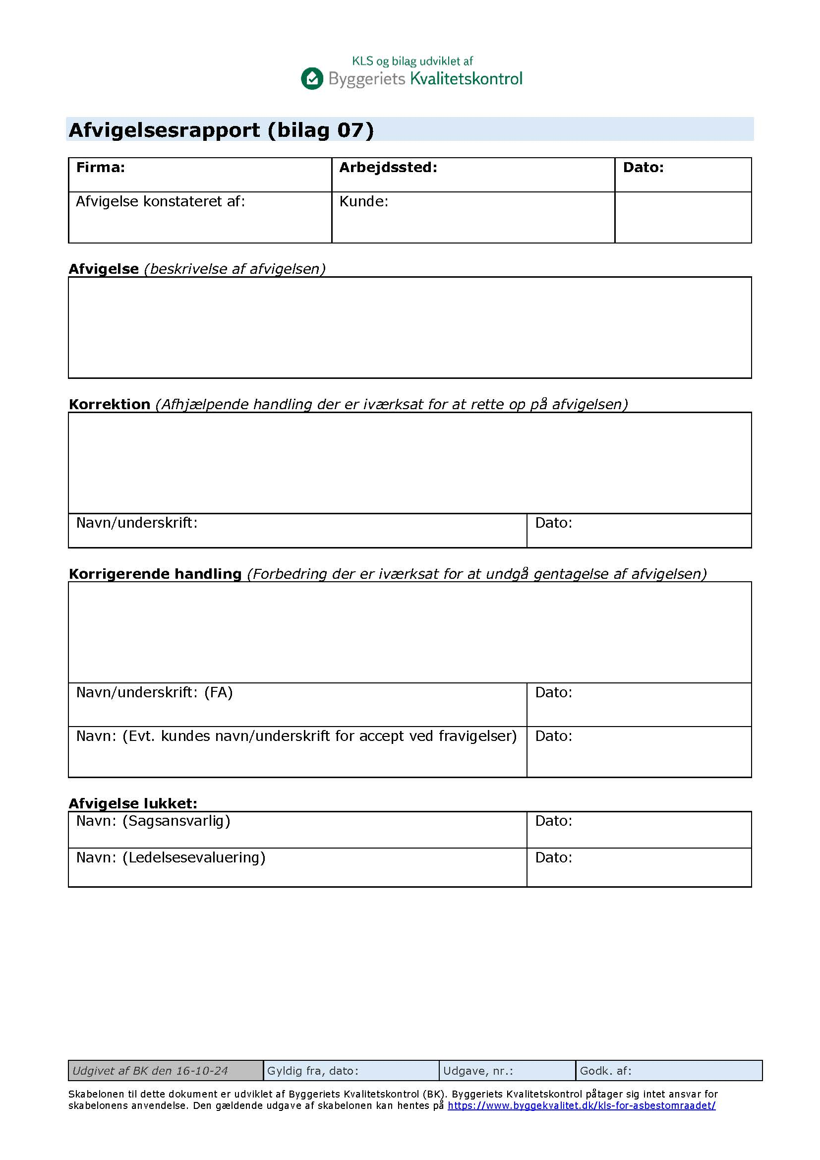
Det er her, I ”dækker jeres røv”, hvis der opstår en fejl eller en hændelse.
Afvigelsesbehandlingen er en meget vigtig del af kvalitetsarbejdet.
I forhold til at afhjælpe de fejl, der opstår.
Og for at sikre, at de ikke sker igen

Slide 36
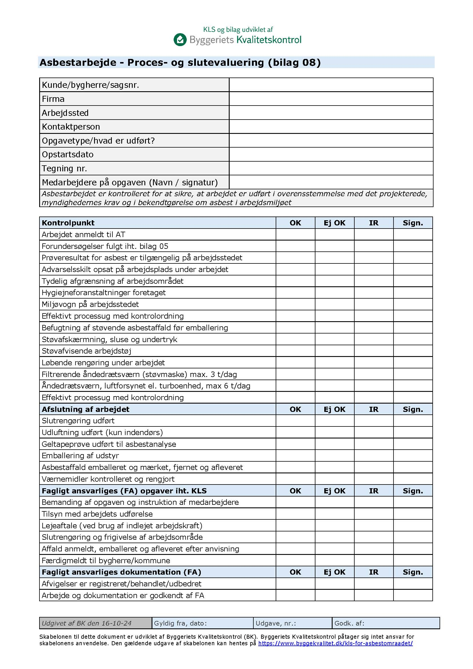
Projektet gennemgås og det noteres om alt er gået som det skulle
Fra start til slut!
Det er supervigtig dokumentation
- også i tilfælde af at tingene ikke gik helt som de skulle

Slide 37
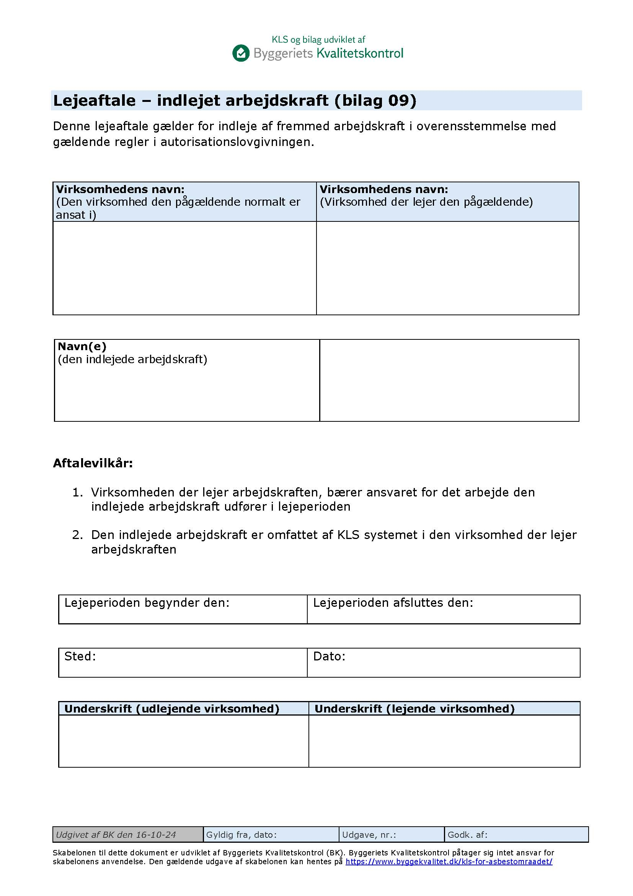
Husk at den der lejer arbejdskraften har ansvaret for arbejdet, der udføres
En lejeaftale skal beskrive den periode, i hvilken man lejer arbejdskraften
Husk at skrive den indlejede arbejdskraft ind i KLS/Bilag 3
Og sørg for dokumentation for kompetencerne!

Slide 38
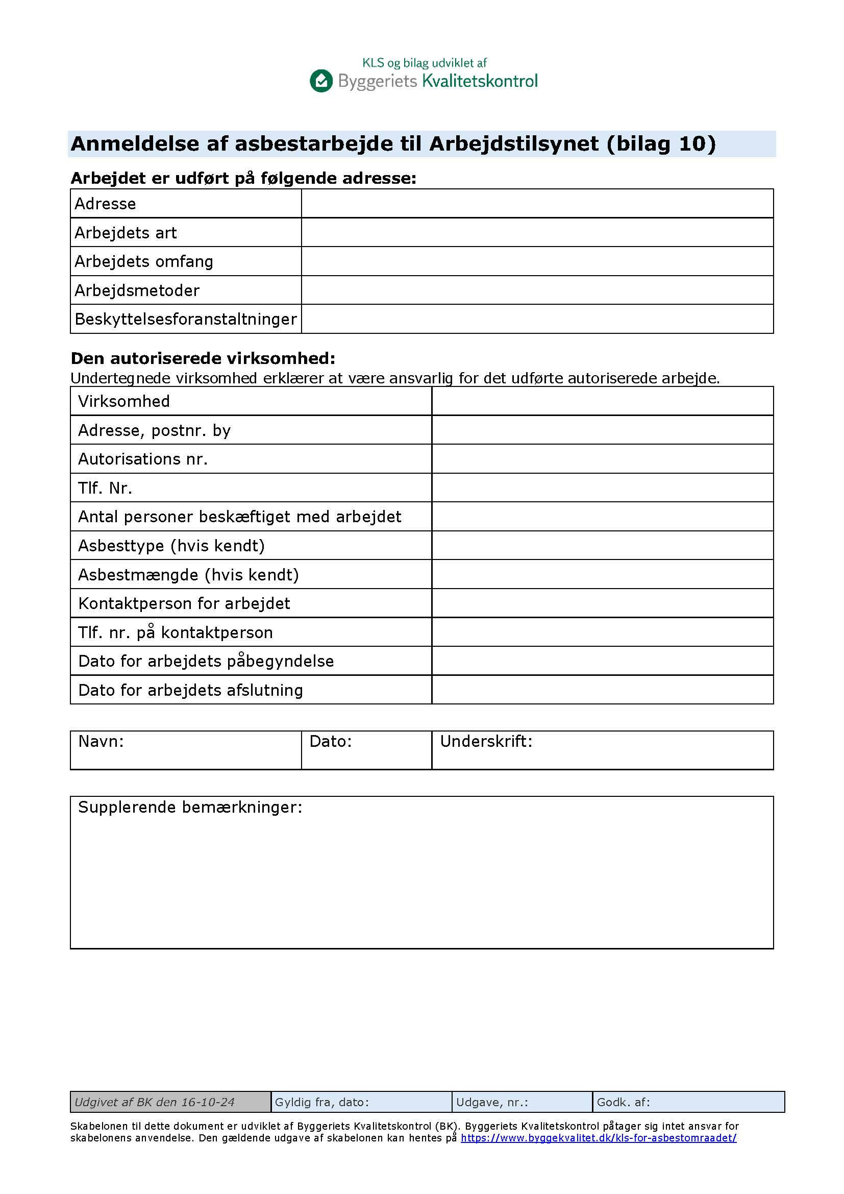
Asbestarbejde skal anmeldes forud til Arbejdstilsynet
med enkelte undtagelser
(Kortvarigt arbejde m lavt støvniveau)

Slide 39
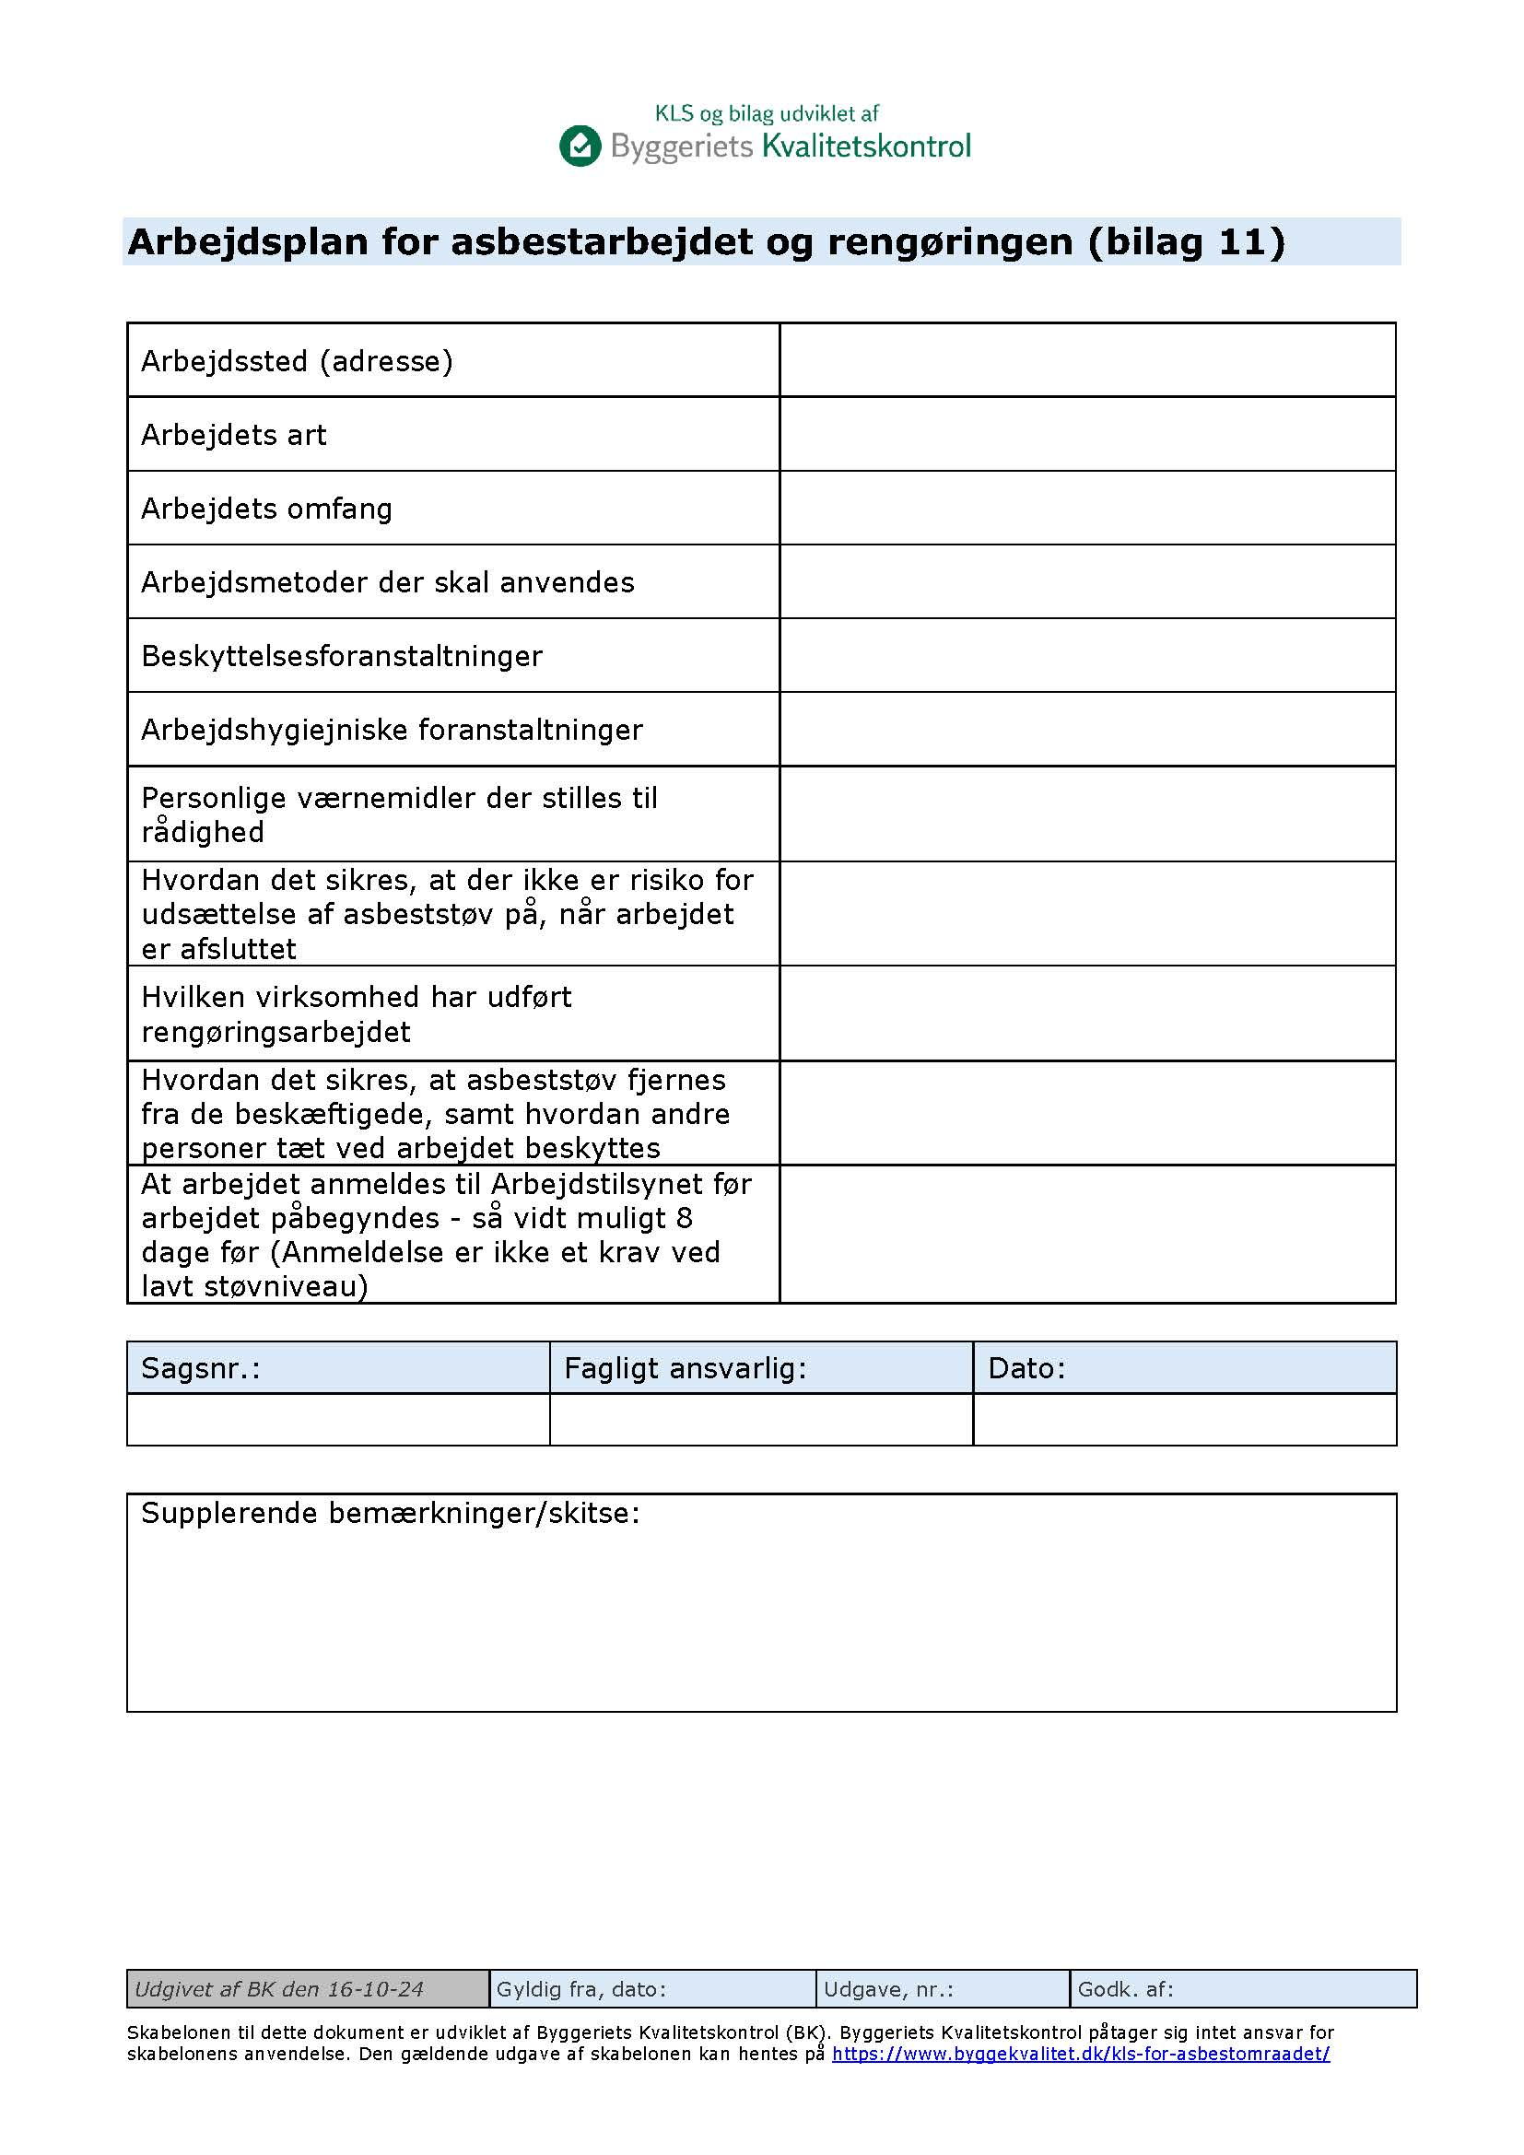
Husk at den der lejer arbejdskraften har ansvaret for arbejdet, der udføres

Slide 40
Kvalitetssikring er en opgave, der skal løses og dokumenteres
Få mest mulig ud af den tid du bruger på det
Kaos og tilfældigheder - eller styring og værdi
Værdi = forbedringer

Slide 41

Ledelsens evaluering – årets status
Ledelsens evaluering udføres mindst én gang om året med det formål at sikre, at KLS fortsat er egnet, effektivt, dækkende og opdateret

Slide 42
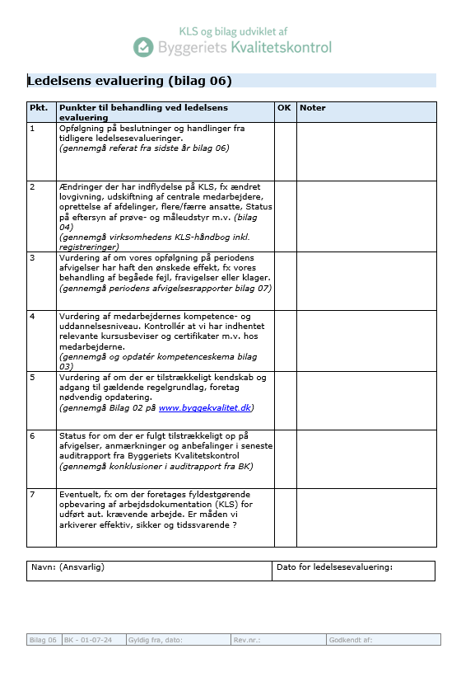
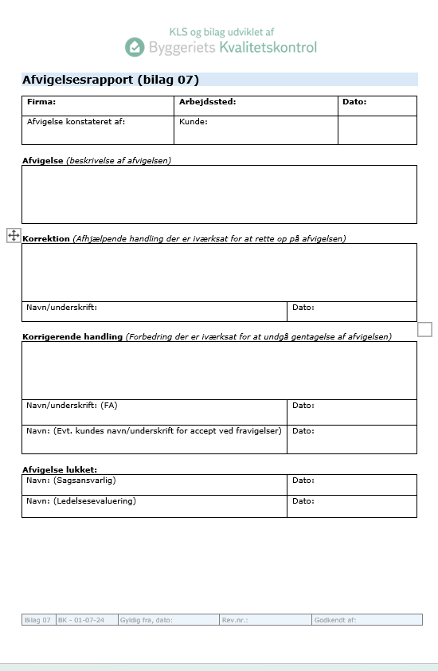
Ledelsens evaluering – et værdifuldt redskab til kvalitetsforbedringer

Slide 43
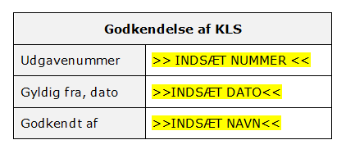
Dokumentstyring, sporbarhed og arkivering
KLSA har ansvaret for, at KLS opbevares sikkert og let genfindeligt i mindst 5 år.
KLSA sikrer, at KLS opdateres, og er tilgængeligt for FA samt relevante medarbejdere og Byggeriets Kvalitetskontrol.
Ved elektronisk opbevaring sørger KLSA for, at dette sker på >>drev/harddisk<< under mappen ”KLS”.
Backup sikres ved lagring på en sikret ekstern harddisk/server – eller elektronisk Back up
Sporbarheden sikres ved at KLS med tilhørende bilag er forsynet med gyldighedsdato og revisionsnummer. Ved ændringer påfører KLSA ny gyldighedsdato og et fortløbende revisionsnummer i ændrede dokumenter
KLS er et dynamisk dokument – altså – det kan ændres når det er nødvendig.

Slide 44
Papir eller digital løsning ?
Virksomheden vælger selv hvad der passer bedst

Slide 45

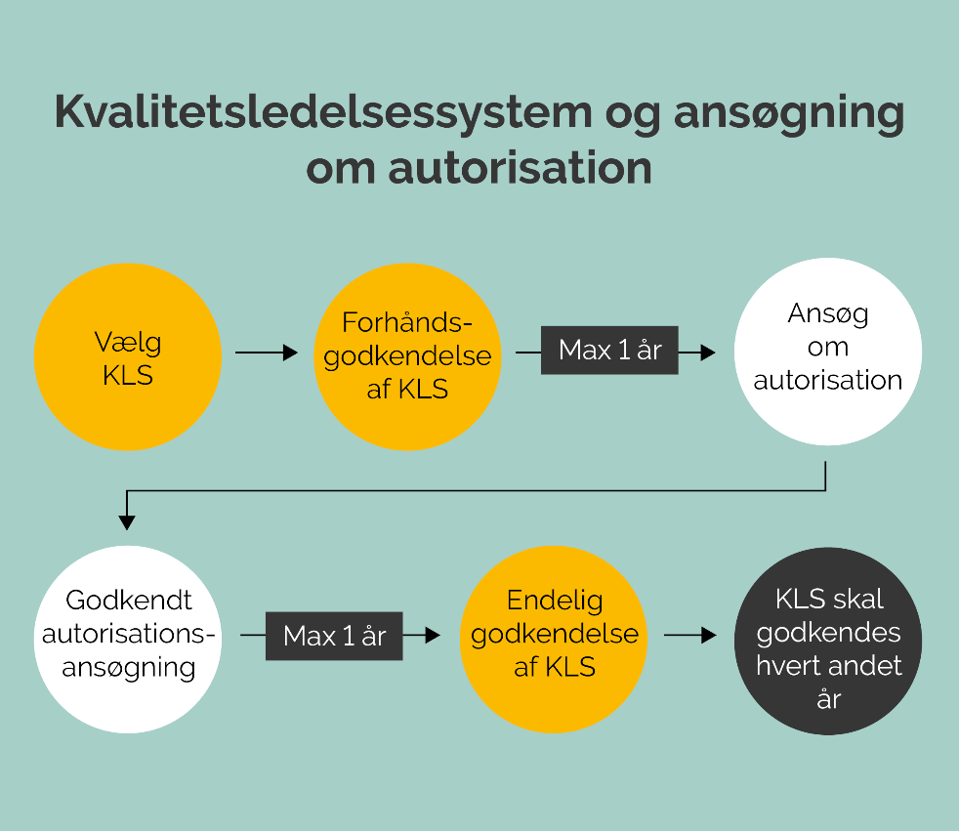
Vejen til autorisation

Slide 46
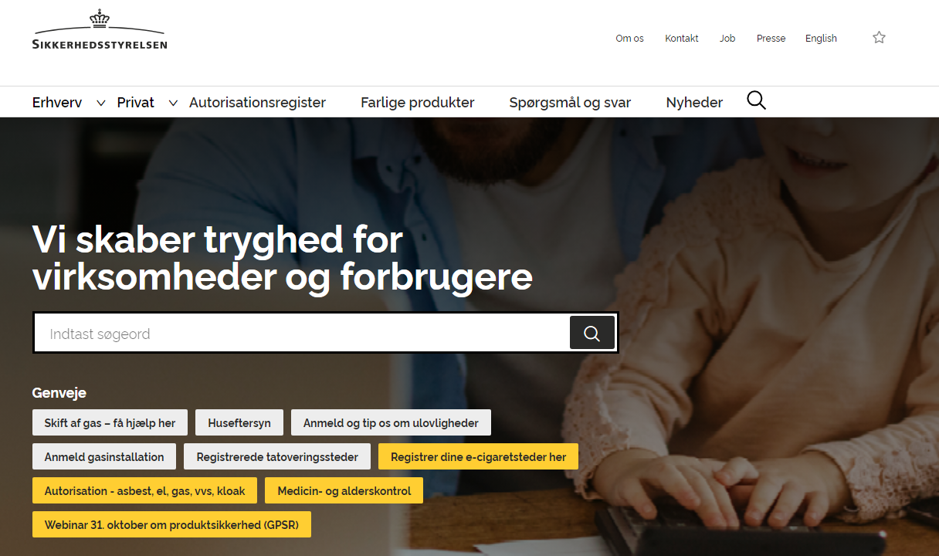
Det er nemmere end du tror!
1. Tilmeld dig Byggeriets Kvalitetskontrol
2. Hent gratis KLS-skabeloner
3. Udfyld den og send den til
bk@byggekvalitet.dk
4. Tag de lovpligtige
AMU-kurser
5. Søg godkendelse til den fagligt ansvarlige
6. Søg autorisation

Slide 47
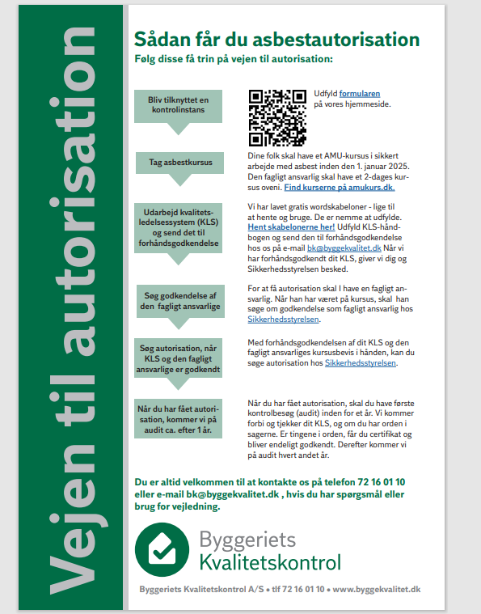
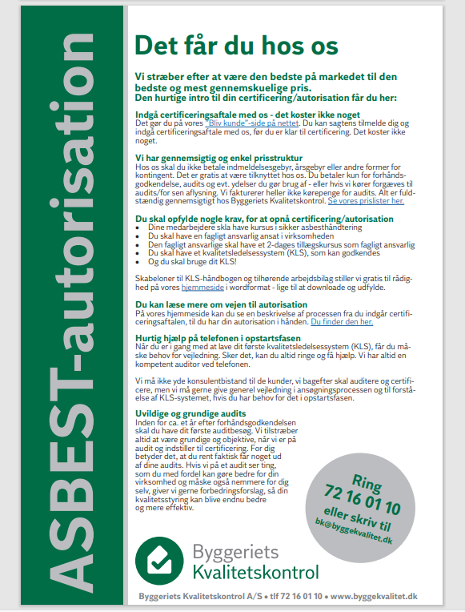
www.byggekvalitet.dk

Slide 48
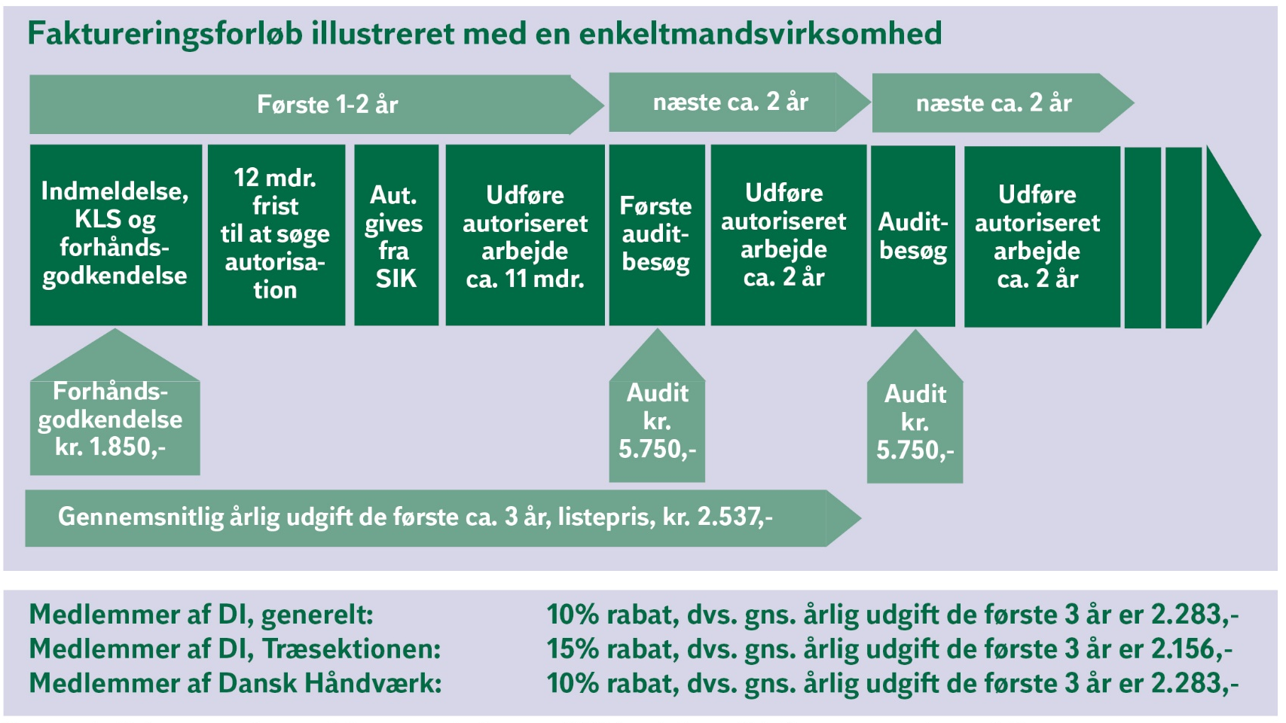


Hvad koster det at blive autoriseret?
Hertil kommer SIK´s gebyrer:
Fagligt ansvarlig 4.975,-
Aut.ansøgningen 4.975,-
Prisen for at komme i gang:
11.800,- + moms
(+ evt. kurser)
Efter knap et år kommer audits

Slide 49
Hvor finder du mere information om asbestautorisation, regler og arbejdsmiljø?
BYGGERIETS KVALITETSKONTROL
Når du har spørgsmål om autorisation, KLS og regelgrundlag på området
www.byggekvalitet.dk eller ring 72 16 01 10
BYGGERIETS ARBEJDSMILJØBUS
De har konsulenter i hele landet og en videntjeneste. De kan svare på meget konkrete spørgsmål omkring asbest i forskellige byggetekniske situationer.
www.bam-bus.dk info@bam-bus.dk tlf.: 72 17 00 13
Arbejdstilsynet
Det er en rigtig god idé løbende at holde sig orienteret på Arbejdstilsynets hjemmeside.
De er myndighed på arbejdsmiljøområdet og opdaterer hele tiden asbestområdets regler og regeltolkninger med eksempler på deres hjemmeside.
www.at.dk/arbejdsmiljoe/asbest

Slide 50
??

